Slide 1




METODOLOGÍA DEL ENTRENAMIENTO FUNCIONAL:
Introducción
Prof. Edgar Lopategui Corsino
M.A., Fisiología del Ejercicio
Web: http://www.saludmed.com/
E-Mail: elopategui@intermetro.edu
saludmedpr@gmail.com
Curso: http://www.saludmed.com/entrenafuncional/entrenafuncional.html

Slide 2
ACCESO A LA PRESENTACIÓN:
http://www.saludmed.com/
entrenafuncional/presentaciones/
entrenafuncional-INTRO.pdf
Notes:
2

Slide 3

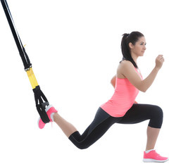
BOSQUEJO
Consideraciones reliminares
La cadena cinética
Transfondo histórico: Origen y desarrollo
Consideraciones preliminares
Escenarios: Contextos donde se aplica el
entrenamiento funcional
Preguntas
Cómo contactar al profesor: Correo/teléfono
Notes:
3

Slide 4

Notes:
4

Slide 5
BIOENERGÉTICA: AVALÚO
* Lista Focalizada*
Fundamentado en la presentación del video anterior, mencione tres términos, palabras o frases que puedan surgir de su pensamiento al ver tal película. Tienen 3 minutos para completar esta actividad:
1.
2.
3.

Slide 6

ENTRENAMIENTO: FÍSICO-DEPORTIVO
* De Naturaleza: Integrado-Funcional*
NOTA. Adaptado de: ¨Essentials of Integrated Training,¨ por M. A. Clark & S. C. Lucett. En NASM Essentials of Sports Performance Training. (p. 3), por M. A. Clark & S. C. Lucett, (Eds.), 2015, Burlington, MA: Jones & Bartlett Learning. Copyright 2015 por: National Academy of Sports Medicine, an Ascend Learning Company.

Slide 7
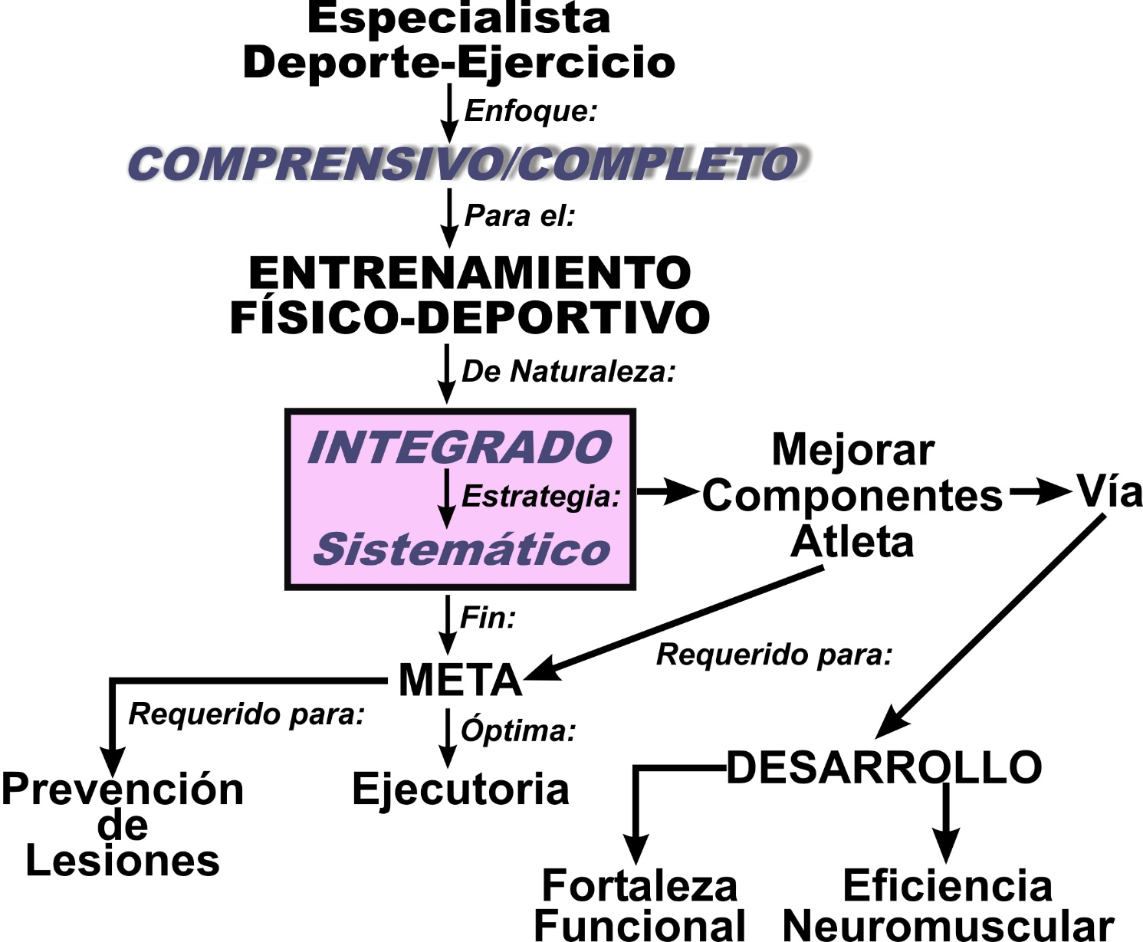
NOTA. Adaptado de: ¨Essentials of Integrated Training,¨ por M. A. Clark & S. C. Lucett. En NASM Essentials of Sports Performance Training. (p. 3), por M. A. Clark & S. C. Lucett, (Eds.), 2015, Burlington, MA: Jones & Bartlett Learning. Copyright 2015 por: National Academy of Sports Medicine, an Ascend Learning Company

Slide 8
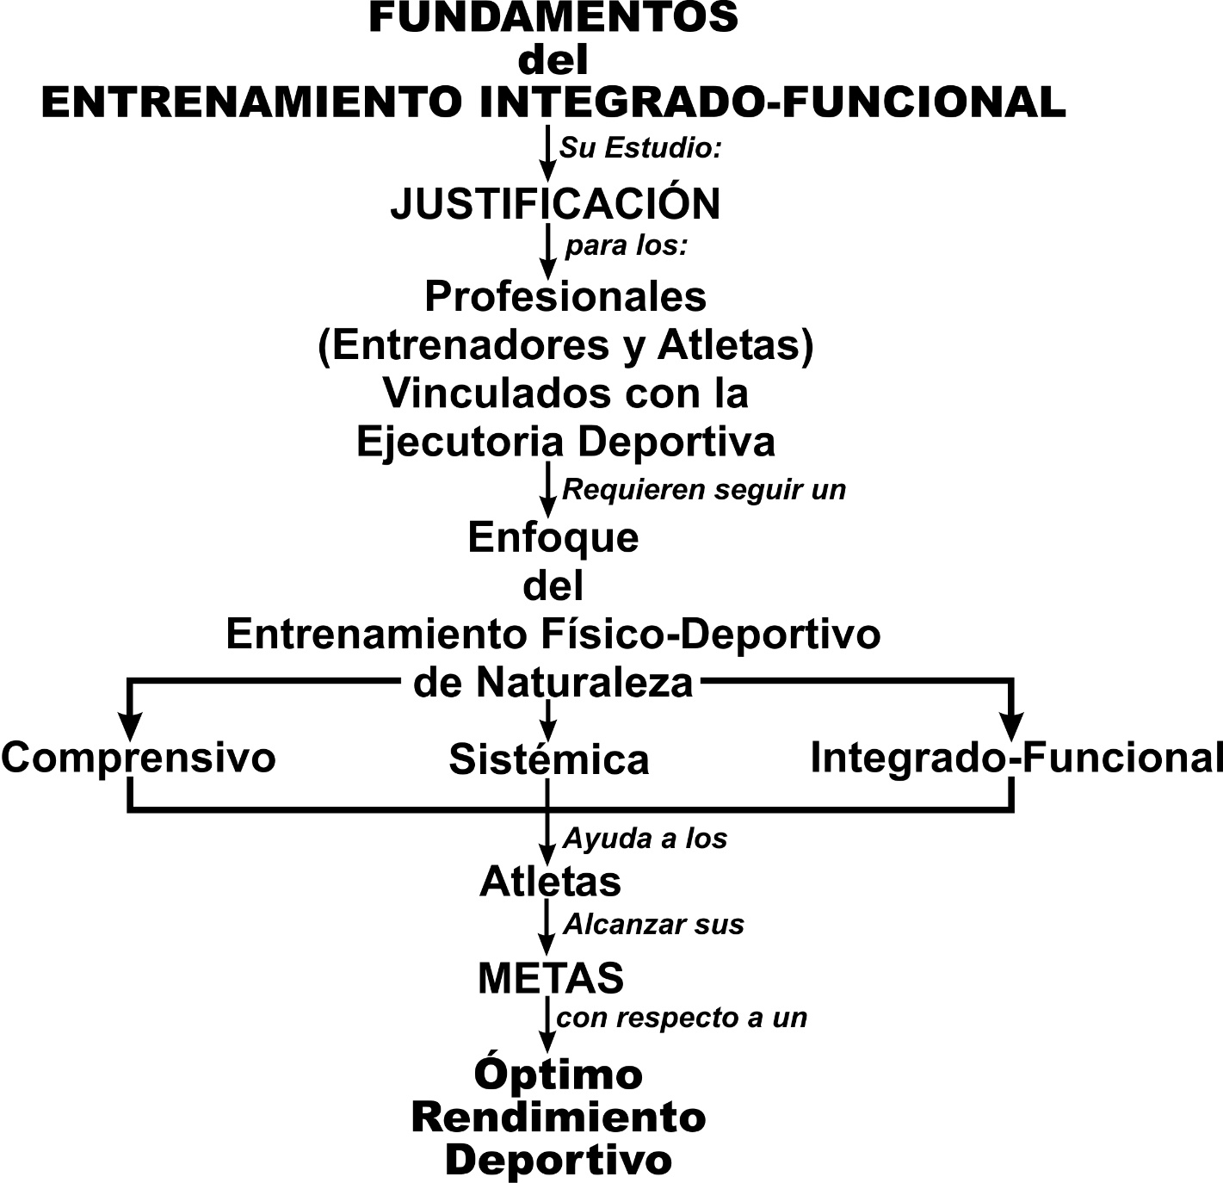
NOTA. Adaptado de: ¨Essentials of Integrated Training,¨ por M. A. Clark & S. C. Lucett. En NASM Essentials of Sports Performance Training. (p. 3), por M. A. Clark & S. C. Lucett, (Eds.), 2015, Burlington, MA: Jones & Bartlett Learning. Copyright 2015 por: National Academy of Sports Medicine, an Ascend Learning Company

Slide 9
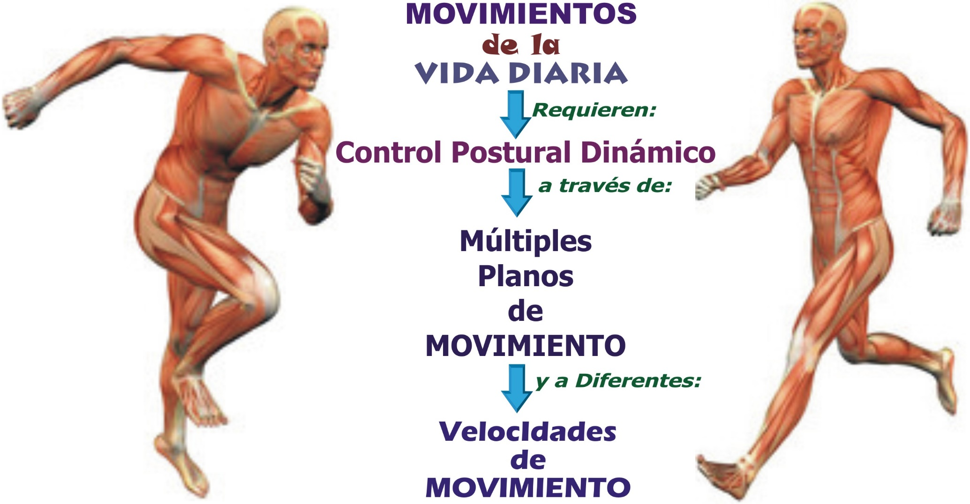
ENTRENAMIENTO FÍSICO-DEPORTIVO: INTEGRADO-FUNCIONAL
NOTA. Adaptado de: “Chapter 1: Essential considerations in designing a rehabilitation program for the injured patient,” por W. E. Prentice. Rehabilitation Techniques for Sports Medicine and Athletic Training. 6ta. ed.; (p. 7), por W. E. Prentice (Ed.), 2015, Thorofare, NJ: SLACK incorporated. Copyright 2015 por William E. Prentice
Notes:
9

Slide 10

Notes:
10

Slide 11

ENTRENAMIENTO FÍSICO-DEPORTIVO:
INTEGRADO-FUNCIONAL
CINÉTICA
El estudio de las acciones
generadas por las fuerzas
que se encuentran
vinculadas con el
el momimiento humano
NOTA. Adaptado de: Basic Biomechanics. 6ta. ed.; (pp. 3, 519), por S. J. Hall, 2012, New York: The McGraw-Hill Companies, Inc. Copyright 2012 por the McGraw-Hill Companies, Inc.
Notes:
11

Slide 12

ENTRENAMIENTO FÍSICO-DEPORTIVO:
INTEGRADO-FUNCIONAL
FUERZA
La acción de
empujar o halar
sobre el
cuerpo humano
NOTA. Información obtenida de: Basic Biomechanics. 6ta. ed.; (pp. 63, 518), por S. J. Hall, 2012, New York: The McGraw-Hill Companies, Inc. Copyright 2012 por the McGraw-Hill Companies, Inc.
Notes:
12

Slide 13
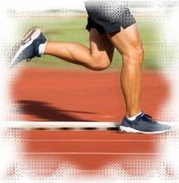
ENTRENAMIENTO FÍSICO-DEPORTIVO:
INTEGRADO-FUNCIONAL
MOVIMIENTO
La acción, o proceso,
de cambiar de posición,
de un punto a otro,
dentro de un contexto
de espacio y tiempo
NOTA. Información obtenida de: Biomechanics of Sport and Exercise. 3ra. ed.; (p. 52), por P. M. McGinnis, 2013, Champaign, IL: Human Kinetics. Copyright 2013 por Peter M. McGinnis.
Notes:
13

Slide 14

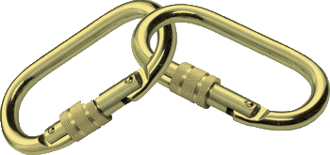
ENTRENAMIENTO FÍSICO-DEPORTIVO:
INTEGRADO-FUNCIONAL
CADENA CINÉTICA
Sistemas orgánicos funcionales
(muscular/miofascial, articular y
nervioso) que operan
simultáneamente (unidad
functional integrado), con el fin
de establecer una eficiencia
estructural y funcional
NOTA. Adaptado de: “Chapter 1: Essential considerations in designing a rehabilitation program for the injured patient,” por W. E. Prentice. Rehabilitation Techniques for Sports Medicine and Athletic Training. 6ta. ed.; (p. 7), por W. E. Prentice (Ed.), 2015, Thorofare, NJ: SLACK incorporated. Copyright 2015 por William E. Prentice
Notes:
14

Slide 15

ENTRENAMIENTO FÍSICO-DEPORTIVO:
INTEGRADO-FUNCIONAL
CADENA CINÉTICA
El principio de la cadena cinética
describe cómo los sistemas articular,
muscular (músculos esqueléticos,
miofascia, tendones) y nervioso (el
regulador), interactúan, unos con
otros, durante las ejecuciones de los
movimientos de naturaleza
integrada-funcional
NOTA. Adaptado de: Core Assessment and Training. (p. 23), por J. Brumitt, 2010, Champaign, IL: Human Kinetics, Inc. Copyright 2010 por the Human Kinetics, Inc.
Notes:
15

Slide 16
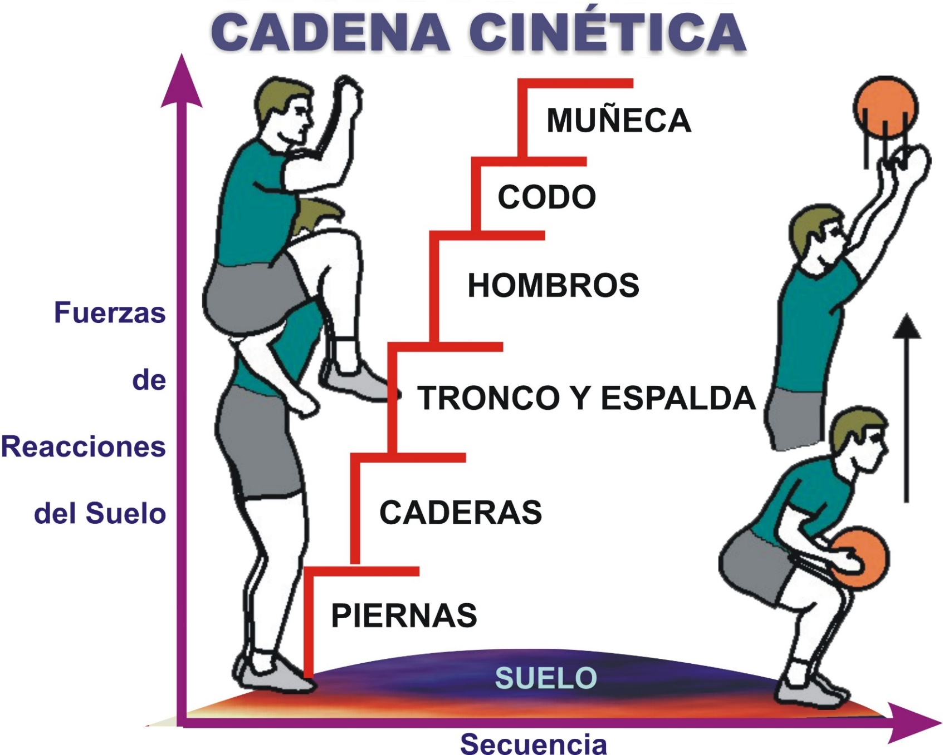
NOTA. Adaptado de: Core Assessment and Training. (p. 24), por J. Brumitt, 2010, Champaign, IL: Human Kinetics, Inc. Copyright 2010 por the Human Kinetics, Inc.
Notes:
16

Slide 17
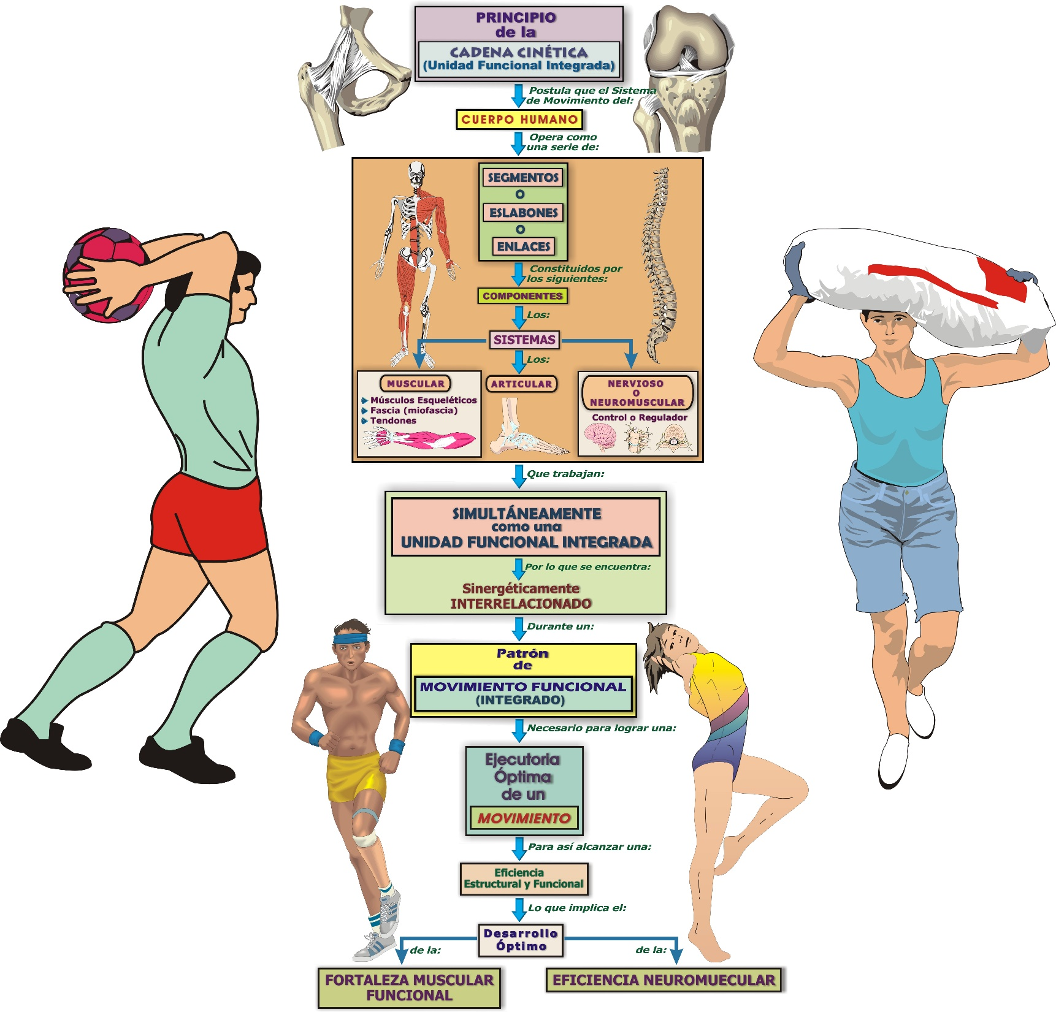
Notes:
17

Slide 18
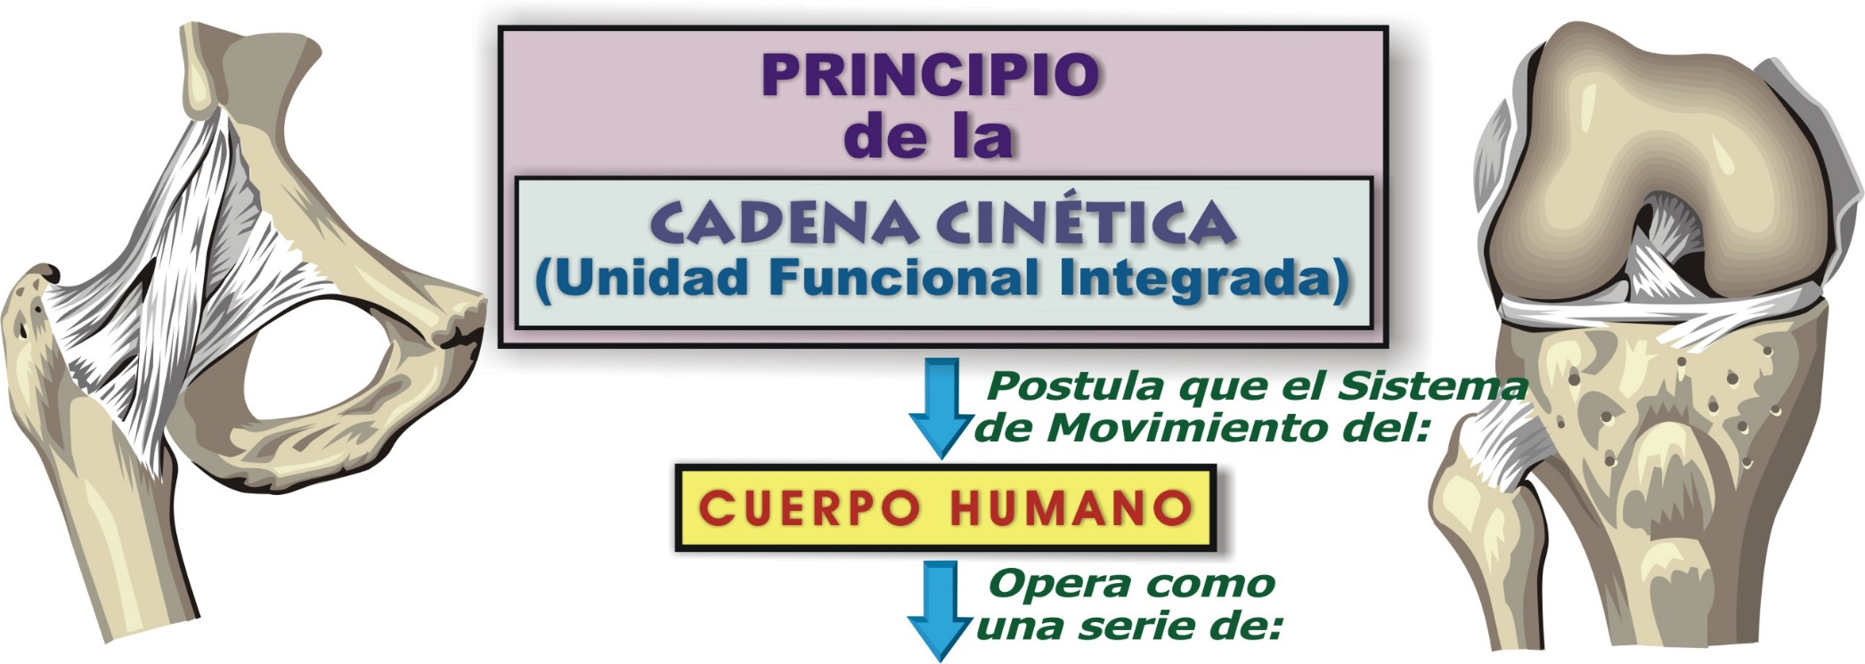
Notes:
18

Slide 19
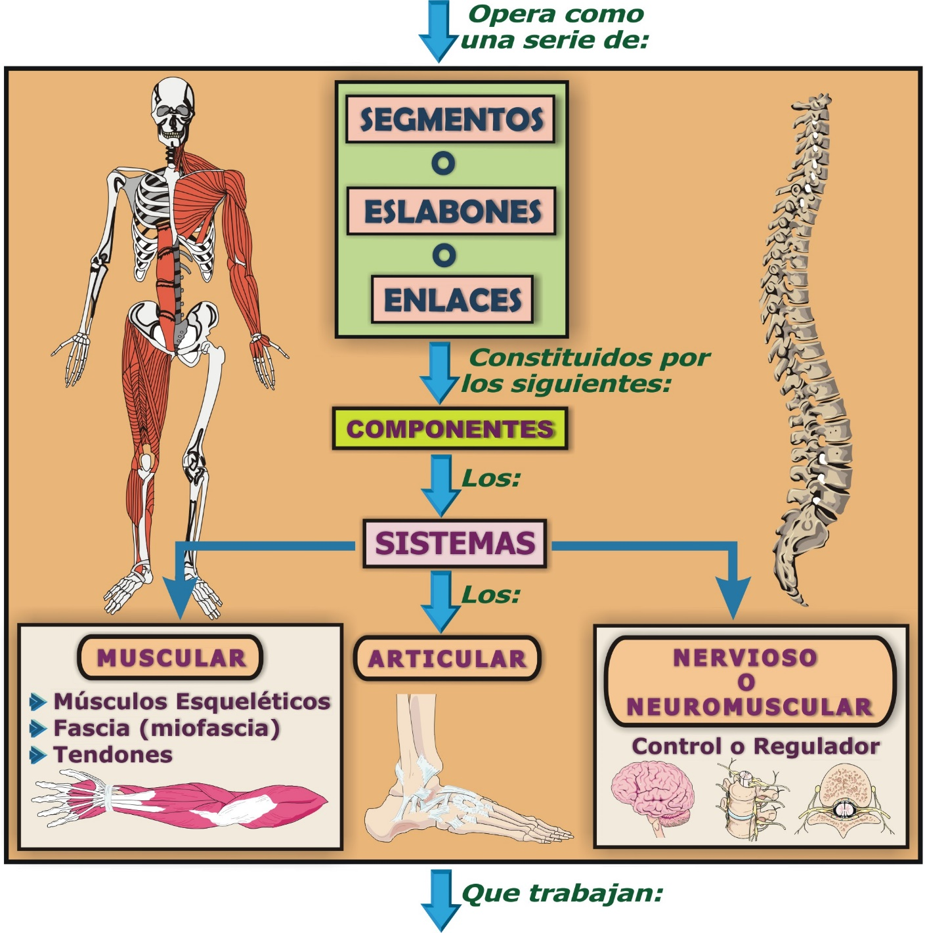
Notes:
19

Slide 20
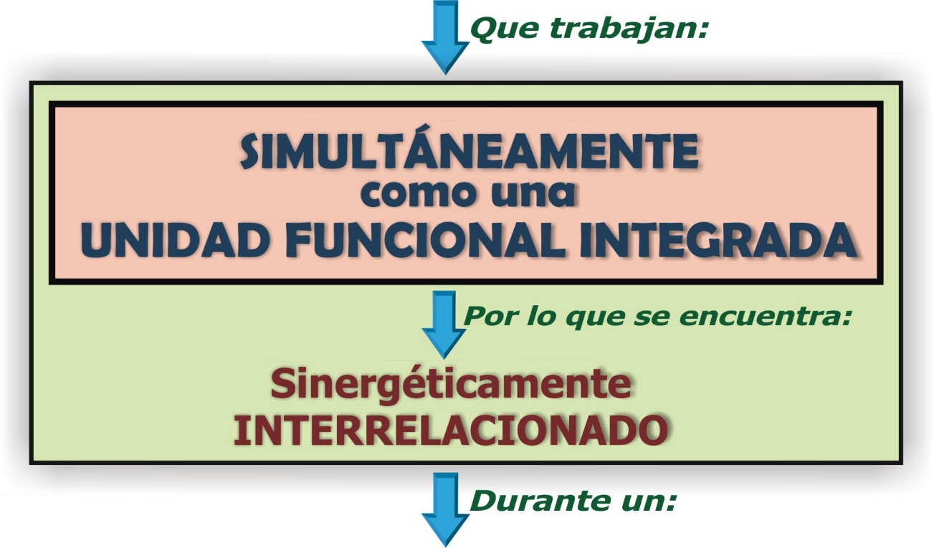
Notes:
20

Slide 21
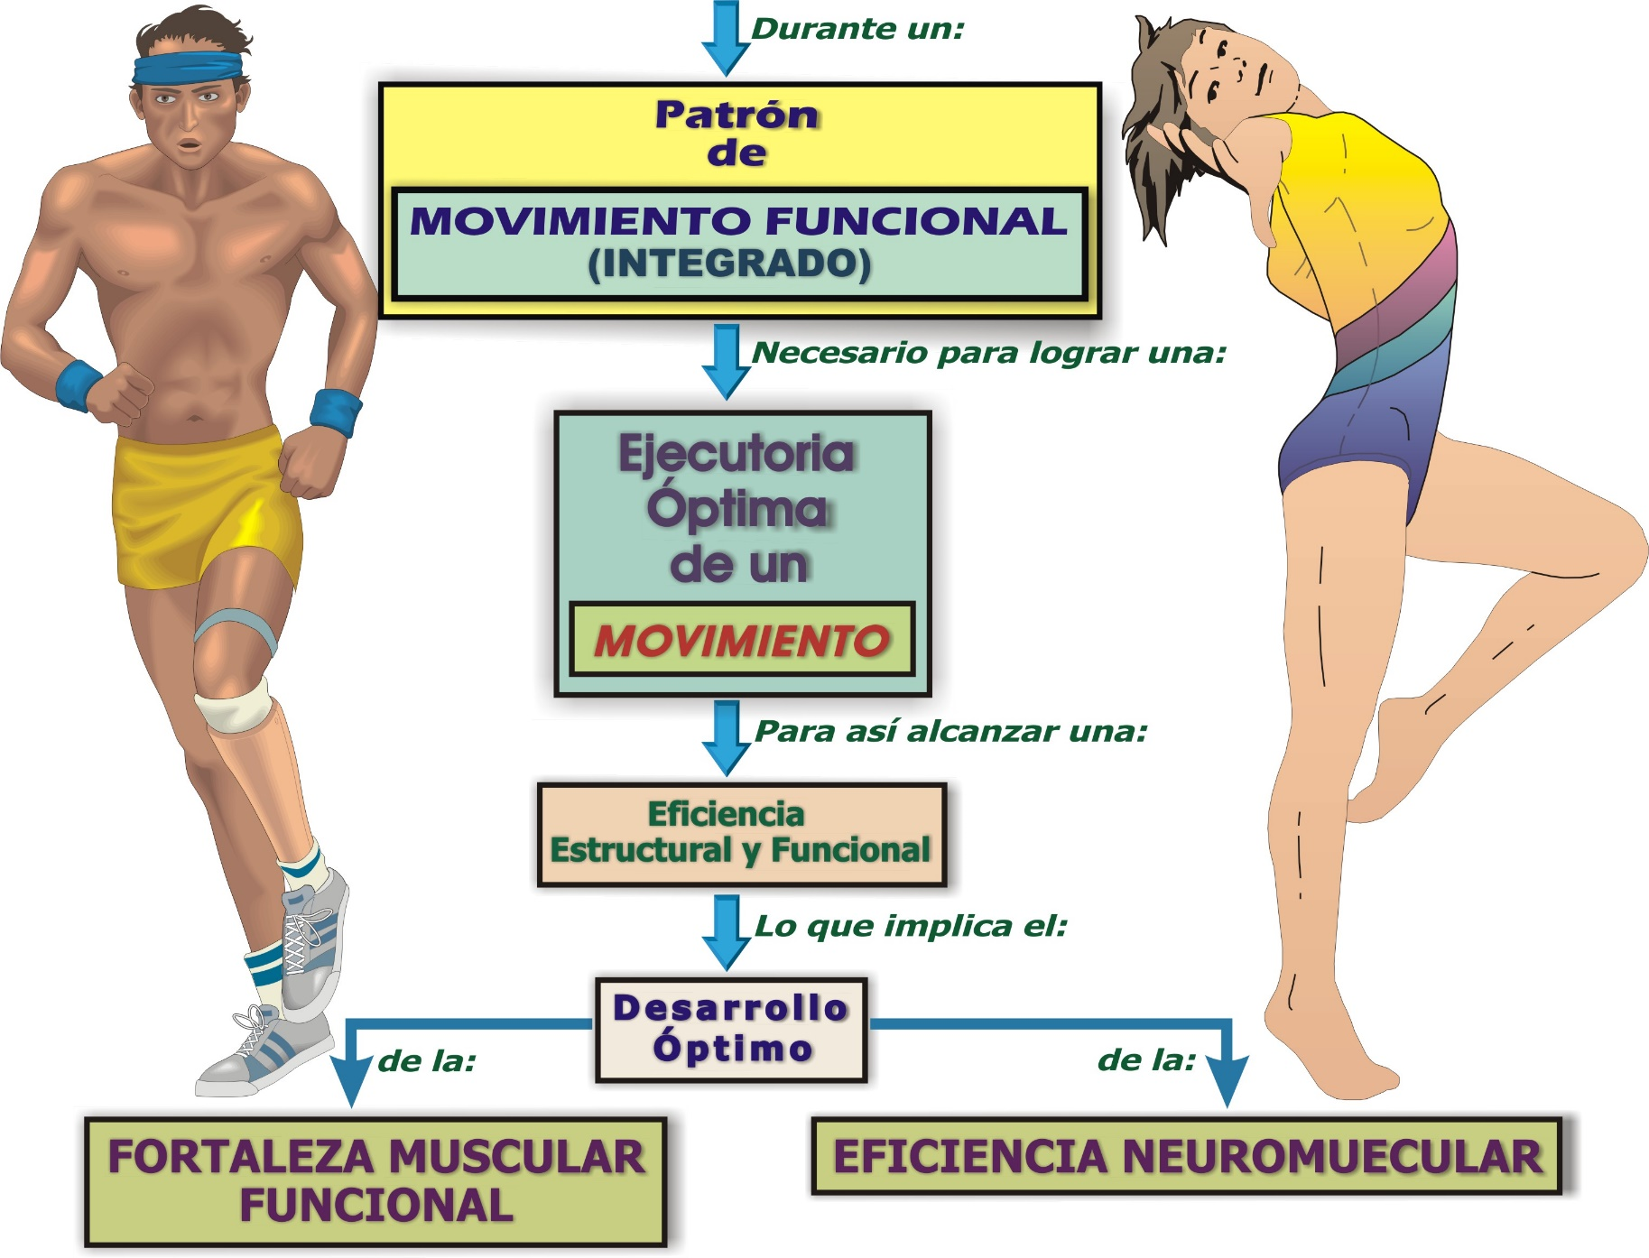
Notes:
21

Slide 22
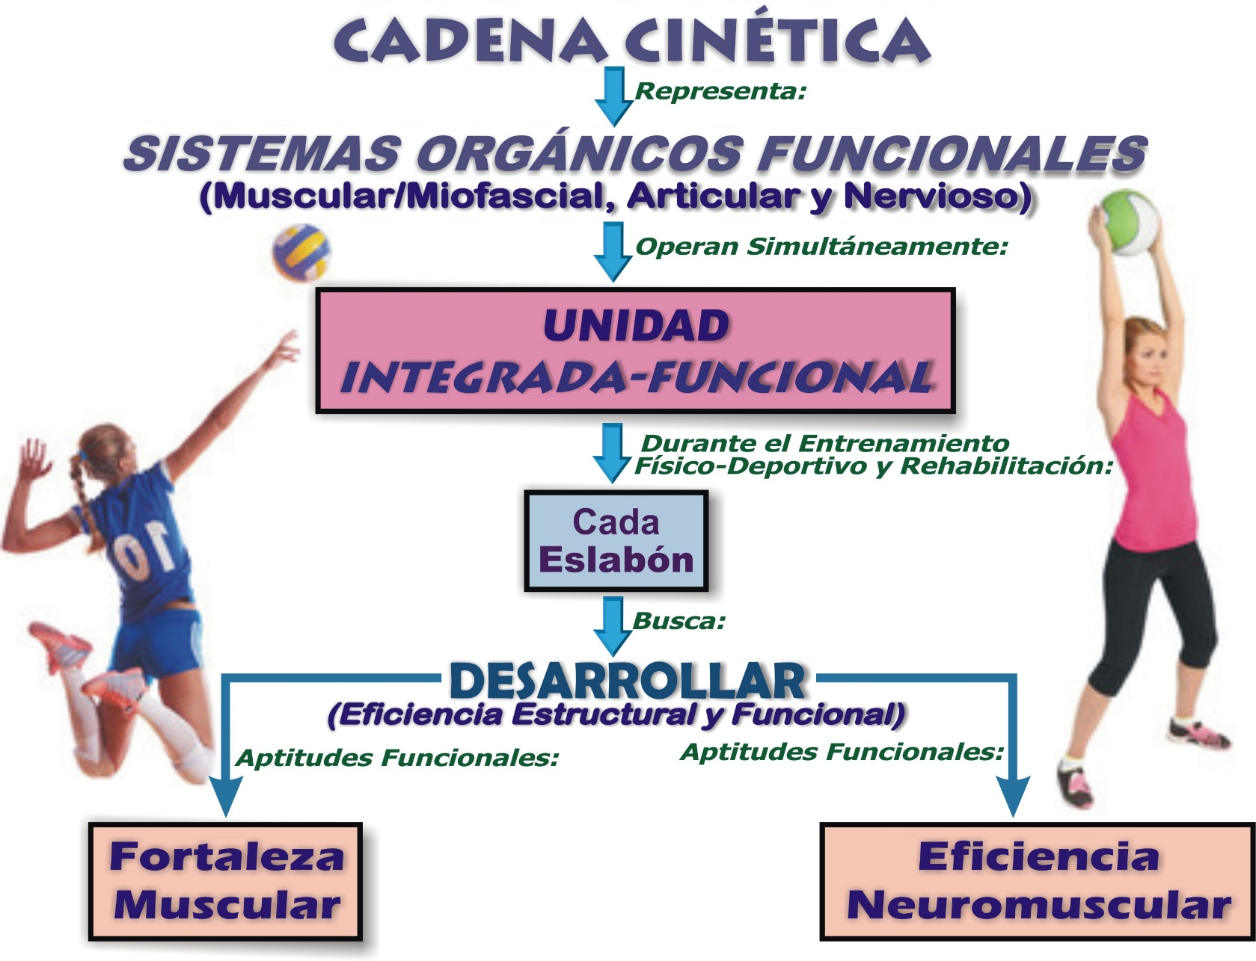
NOTA. Adaptado de: “Chapter 1: Essential considerations in designing a rehabilitation program for the injured patient,” por W. E. Prentice. Rehabilitation Techniques for Sports Medicine and Athletic Training. 6ta. ed.; (p. 7), por W. E. Prentice (Ed.), 2015, Thorofare, NJ: SLACK incorporated. Copyright 2015 por William E. Prentice
Notes:
22

Slide 23
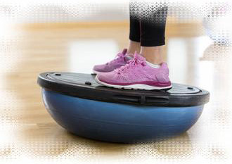

ENTRENAMIENTO FÍSICO-DEPORTIVO:
INTEGRADO-FUNCIONAL
CADENA CINÉTICA
Concepto de la Cadena Cinética:
Unidad funcional integrada -
Integración funcional de los sistemas:
Constituyentes (eslabones/segmentos):
Músculos, tendones y fascia (miofascia)
Sistema nervioso (el regulador/coordinador)
Sistema articular y componentes (Ej: ligamentos)
Patología:
La disrupción de un sistema provoca compensaciones y adaptaciones en los demás
NOTA. Adaptado de: “Chapter 1: Essential considerations in designing a rehabilitation program for the injured patient,” por W. E. Prentice. Rehabilitation Techniques for Sports Medicine and Athletic Training. 6ta. ed.; (p. 7), por W. E. Prentice (Ed.), 2015, Thorofare, NJ: SLACK incorporated. Copyright 2015 por William E. Prentice
Notes:
23

Slide 24
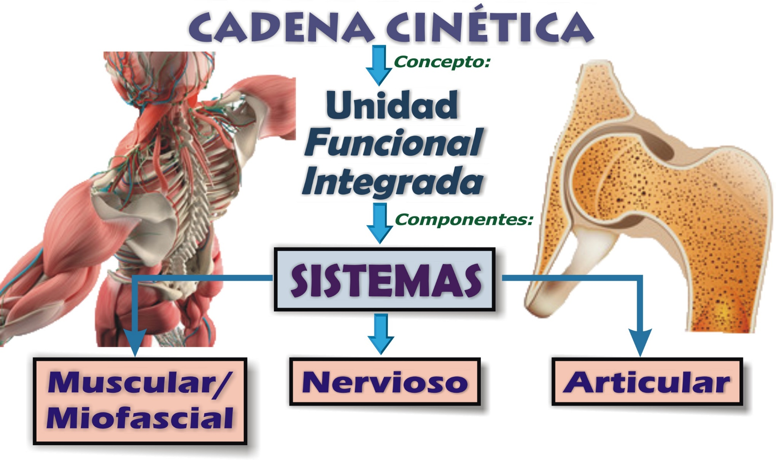
NOTA. Adaptado de: “Chapter 1: Essential considerations in designing a rehabilitation program for the injured patient,” por W. E. Prentice. Rehabilitation Techniques for Sports Medicine and Athletic Training. 6ta. ed.; (p. 7), por W. E. Prentice (Ed.), 2015, Thorofare, NJ: SLACK incorporated. Copyright 2015 por William E. Prentice
Notes:
24

Slide 25
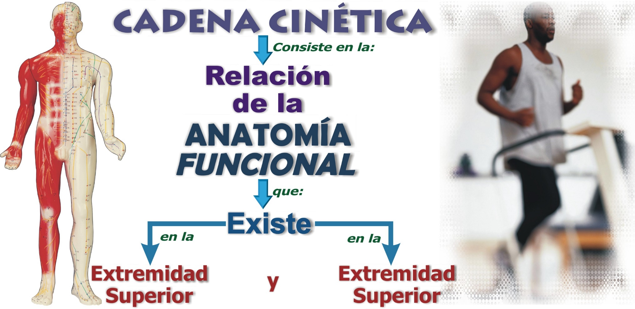
NOTA. Tomado de: Arnheim´s Principles of Athletic Training: A Competency-Based Approach. 12th. ed.; (p. 451), por W. E. Prentice, 2006, New York, NY: The McGraw-Hill Companes, Inc. Copyright 2006 por The McGraw-Hill Companes, Inc.
Notes:
25

Slide 26
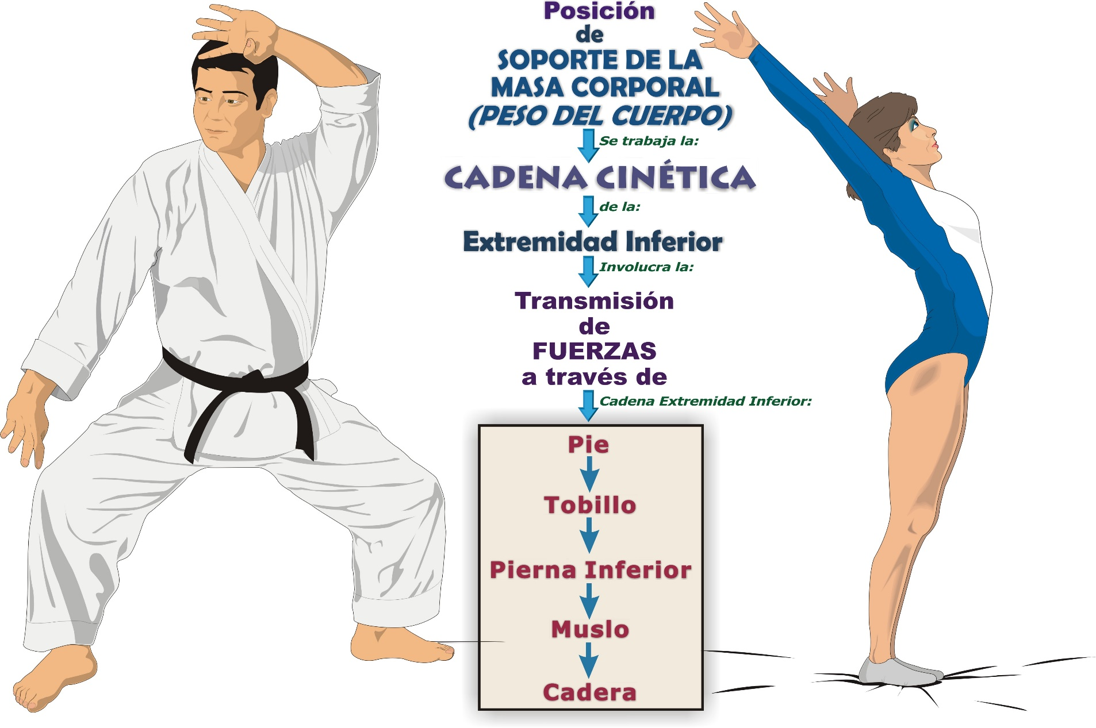
NOTA. Tomado de: Arnheim´s Principles of Athletic Training: A Competency-Based Approach. 12th. ed.; (pp. 451-452), por W. E. Prentice, 2006, New York, NY: The McGraw-Hill Companes, Inc. Copyright 2006 por The McGraw-Hill Companes, Inc.
Notes:
26

Slide 27
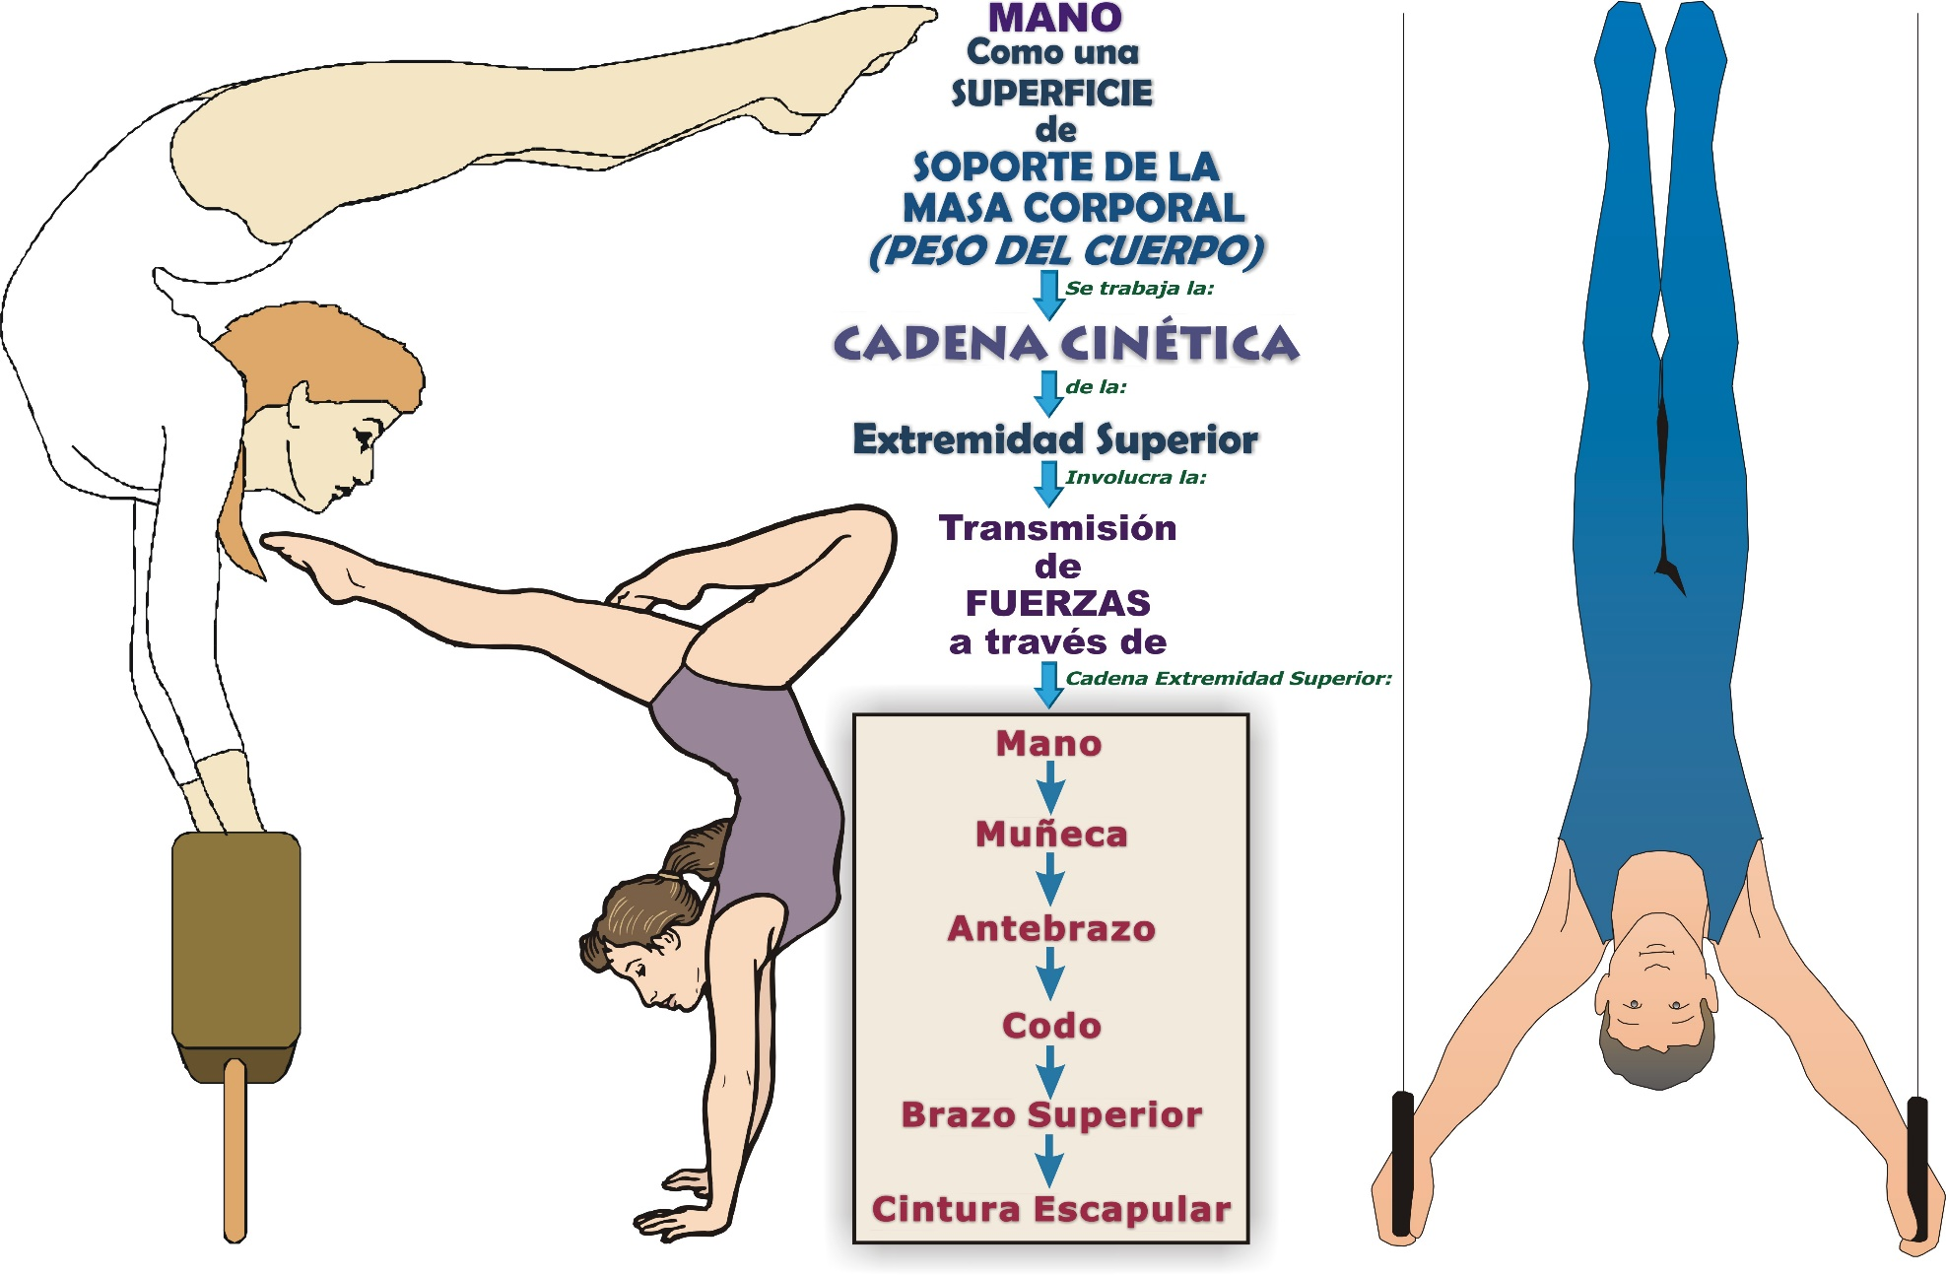
NOTA. Tomado de: Arnheim´s Principles of Athletic Training: A Competency-Based Approach. 12th. ed.; (p. 452), por W. E. Prentice, 2006, New York, NY: The McGraw-Hill Companes, Inc. Copyright 2006 por The McGraw-Hill Companes, Inc.
Notes:
27

Slide 28
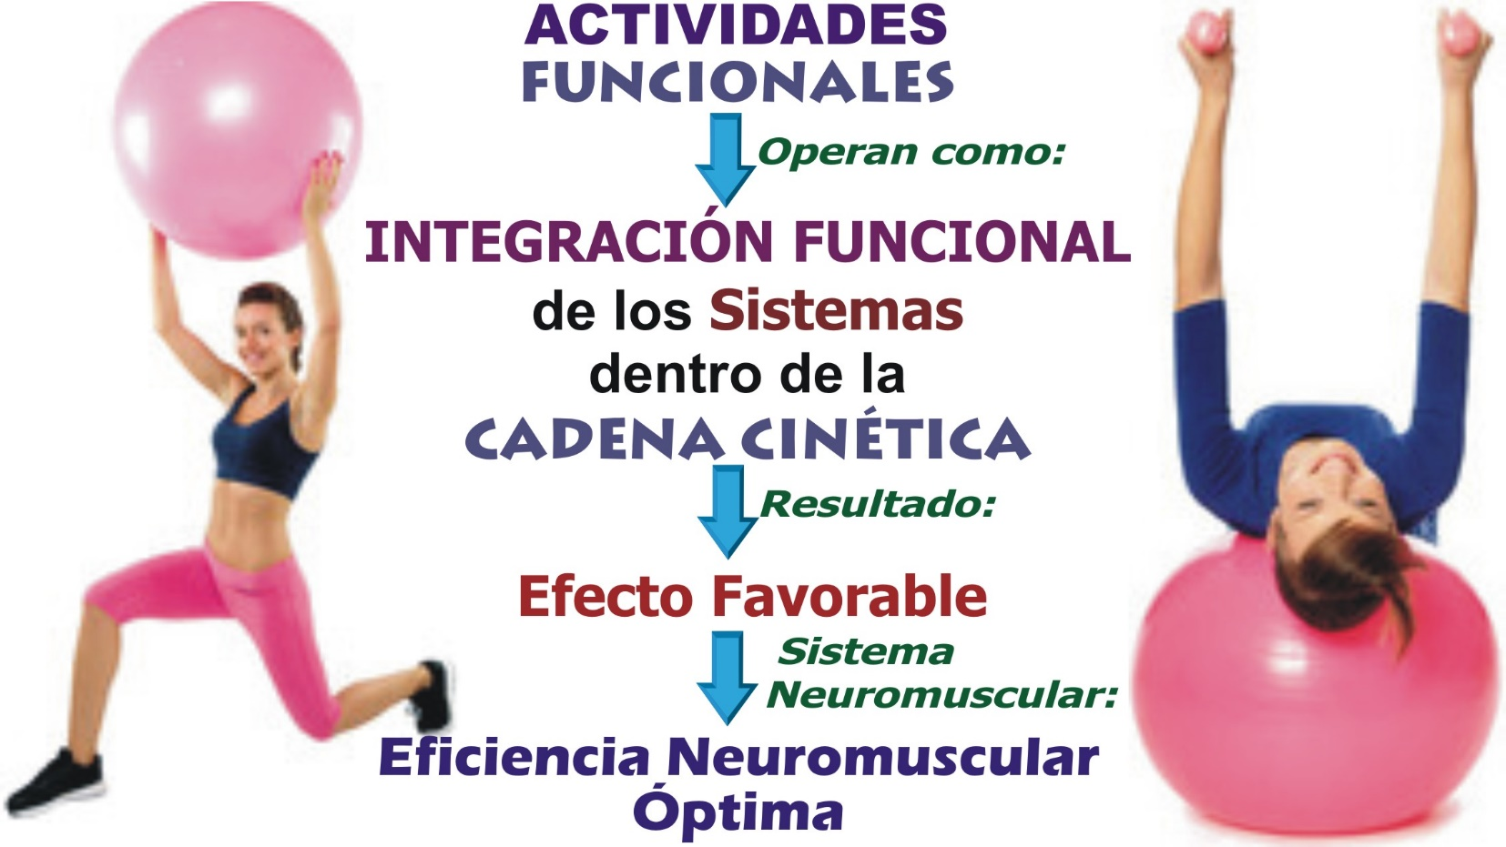
NOTA. Adaptado de: “Chapter 1: Essential considerations in designing a rehabilitation program for the injured patient,” por W. E. Prentice. Rehabilitation Techniques for Sports Medicine and Athletic Training. 6ta. ed.; (p. 7), por W. E. Prentice (Ed.), 2015, Thorofare, NJ: SLACK incorporated. Copyright 2015 por William E. Prentice
Notes:
28

Slide 29
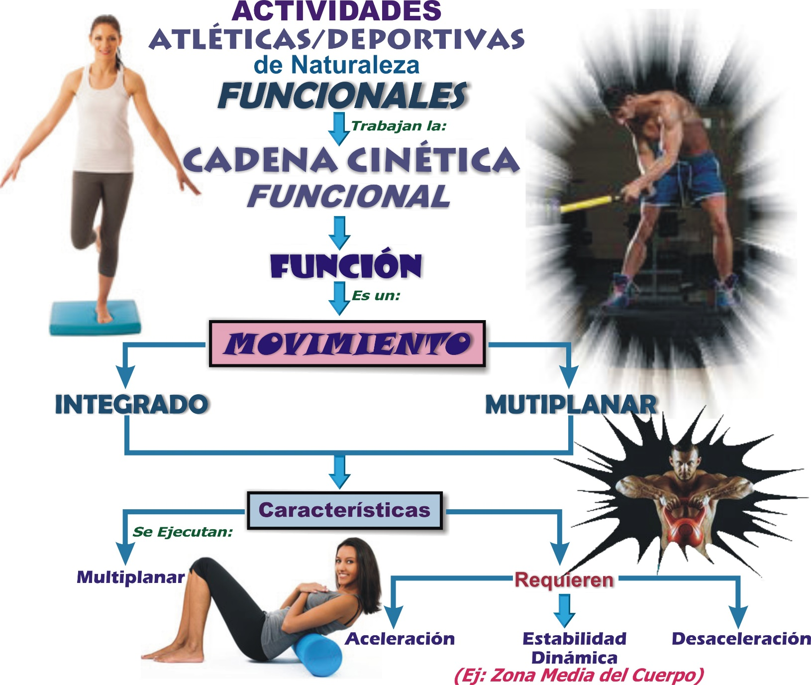
NOTA. Adaptado de: ¨Essentials of Integrated Training,¨ por M. A. Clark & S. C. Lucett. En NASM Essentials of Sports Performance Training. (p. 3), por M. A. Clark & S. C. Lucett, (Eds.), 2015, Burlington, MA: Jones & Bartlett Learning. Copyright 2015 por: National Academy of Sports Medicine, an Ascend Learning Company.
Notes:
29

Slide 30
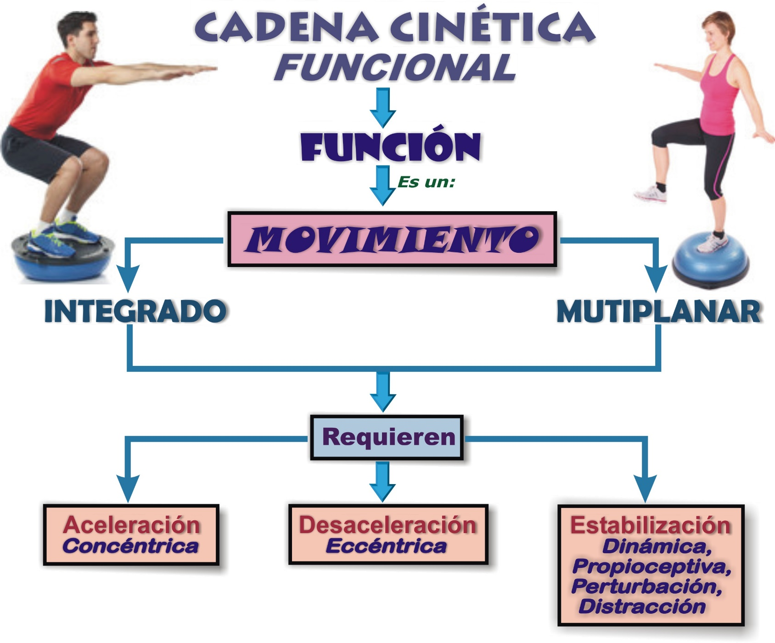
NOTA. Adaptado de: ¨Essentials of Integrated Training,¨ por M. A. Clark & S. C. Lucett. En NASM Essentials of Sports Performance Training. (p. 3), por M. A. Clark & S. C. Lucett, (Eds.), 2015, Burlington, MA: Jones & Bartlett Learning. Copyright 2015 por: National Academy of Sports Medicine, an Ascend Learning Company
Notes:
30

Slide 31
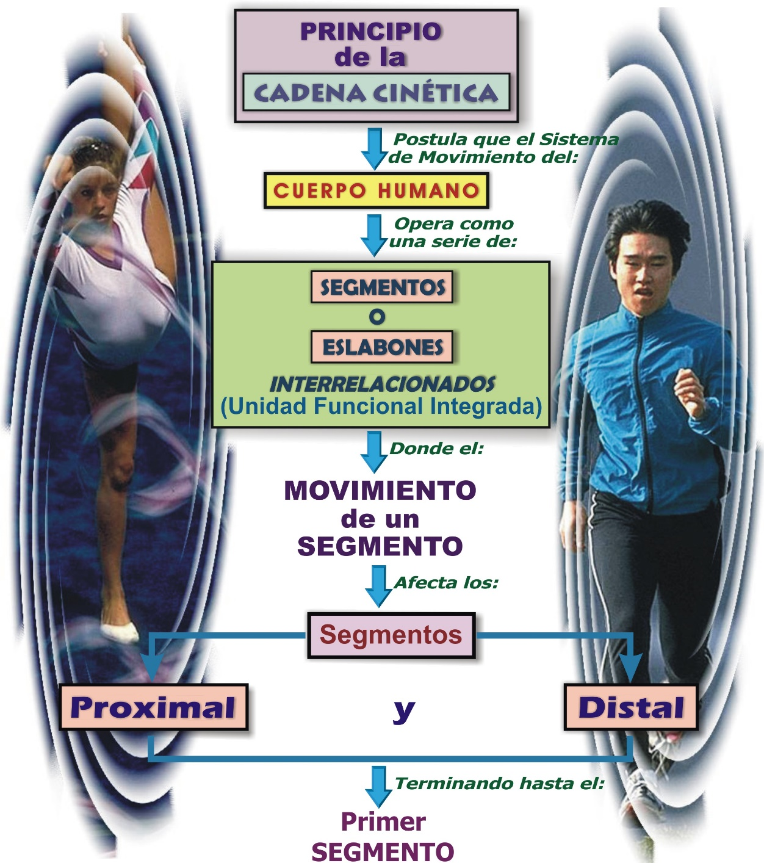
NOTA. Adaptado de: Closed Kinetic Chain Exercises: A Comprehensice Guide to Multiple Joint Exercises. (p. 19), por T. S. Ellenbecker & G. J. Davies, 2001, Champaign, IL: Human Kinetics, Inc. Copyright 2001 por Todd S. Ellenbecker y George J. Davis
Notes:
31

Slide 32
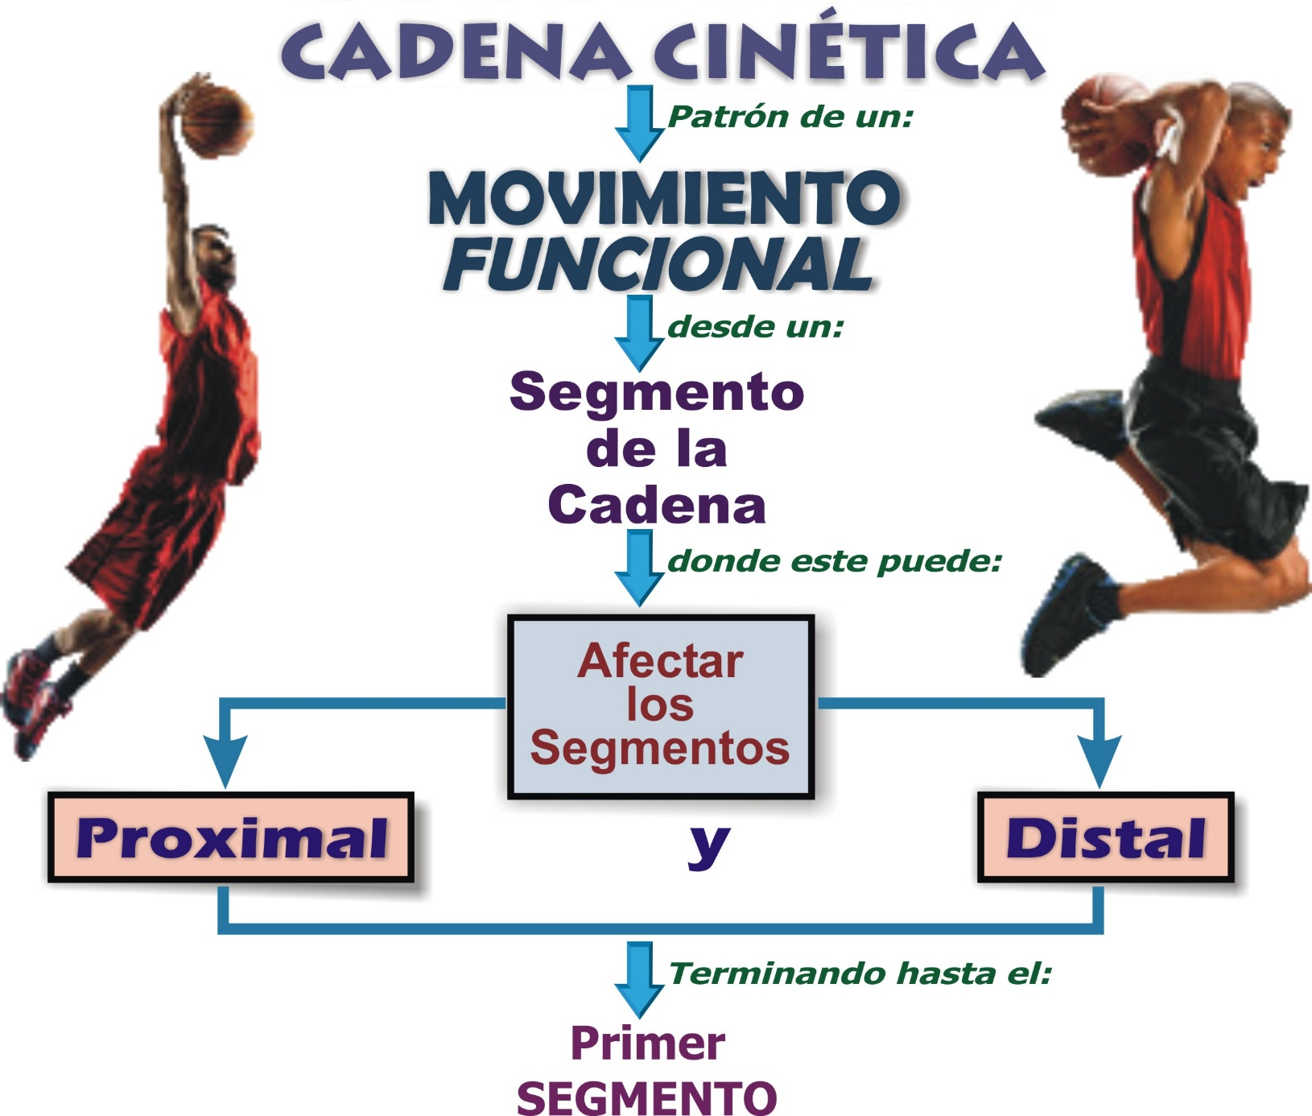
NOTA. Adaptado de: Closed Kinetic Chain Exercises: A Comprehensice Guide to Multiple Joint Exercises. (p. 19), por T. S. Ellenbecker & G. J. Davies, 2001, Champaign, IL: Human Kinetics, Inc. Copyright 2001 por Todd S. Ellenbecker y George J. Davis
Notes:
32

Slide 33
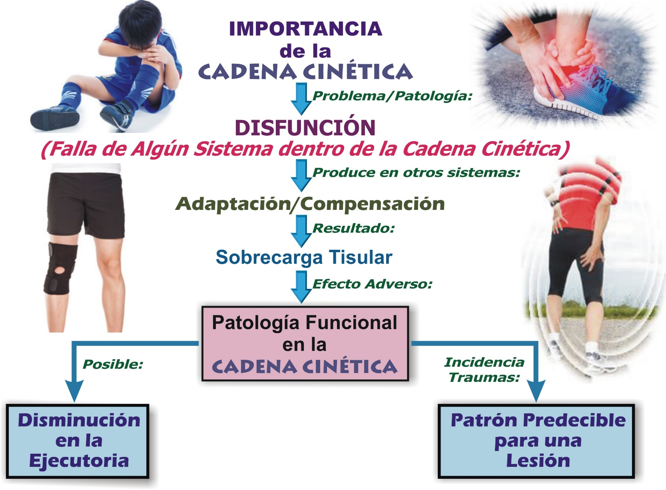
NOTA. Adaptado de: “Chapter 1: Essential considerations in designing a rehabilitation program for the injured patient,” por W. E. Prentice. Rehabilitation Techniques for Sports Medicine and Athletic Training. 6ta. ed.; (p. 7), por W. E. Prentice (Ed.), 2015, Thorofare, NJ: SLACK incorporated. Copyright 2015 por William E. Prentice
Notes:
33

Slide 34
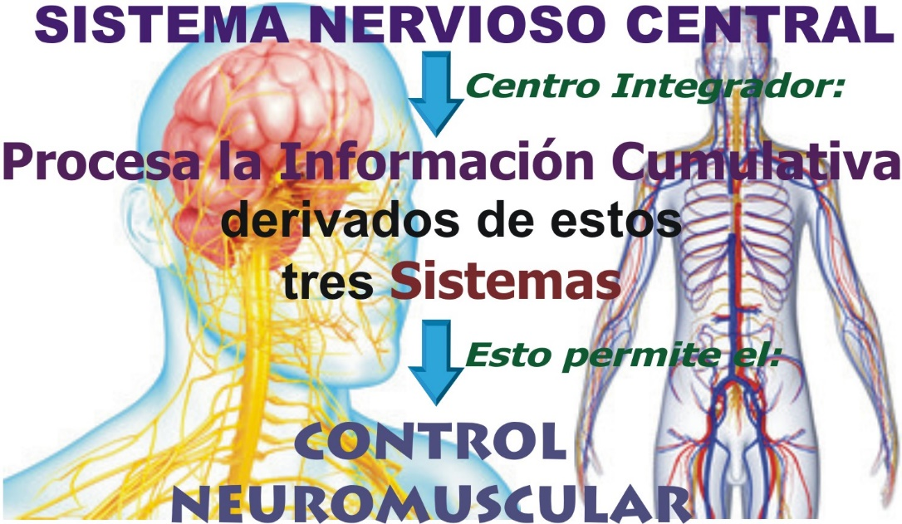
NOTA. Adaptado de: “Chapter 1: Essential considerations in designing a rehabilitation program for the injured patient,” por W. E. Prentice. Rehabilitation Techniques for Sports Medicine and Athletic Training. 6ta. ed.; (p. 7), por W. E. Prentice (Ed.), 2015, Thorofare, NJ: SLACK incorporated. Copyright 2015 por William E. Prentice
Notes:
34

Slide 35


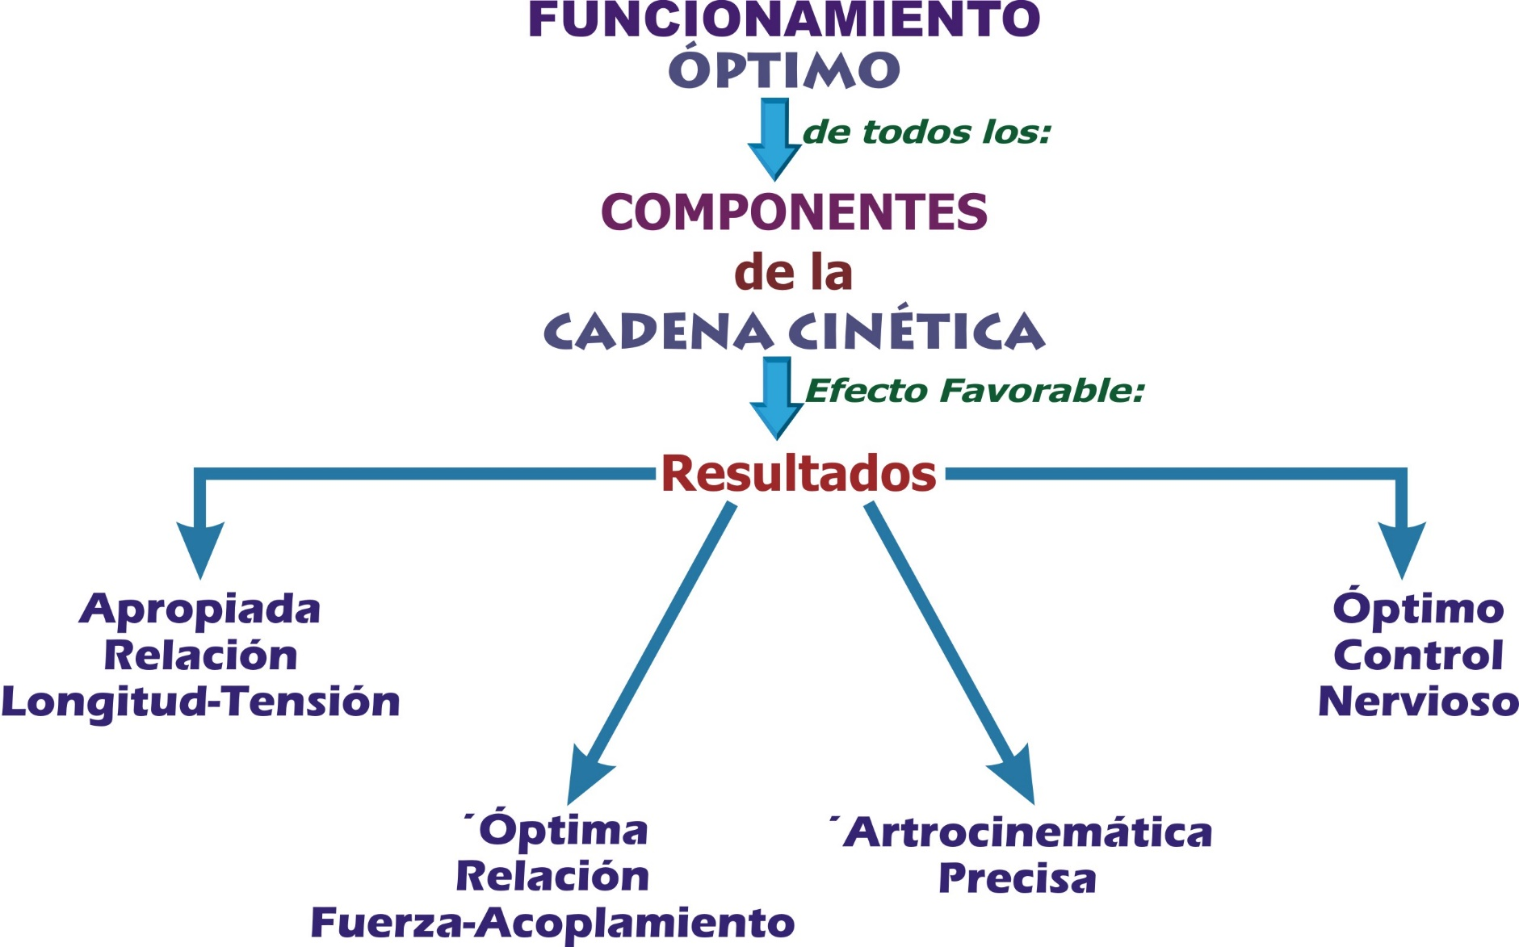
NOTA. Adaptado de: “Chapter 1: Essential considerations in designing a rehabilitation program for the injured patient,” por W. E. Prentice. Rehabilitation Techniques for Sports Medicine and Athletic Training. 6ta. ed.; (p. 7), por W. E. Prentice (Ed.), 2015, Thorofare, NJ: SLACK incorporated. Copyright 2015 por William E. Prentice
Notes:
35

Slide 36
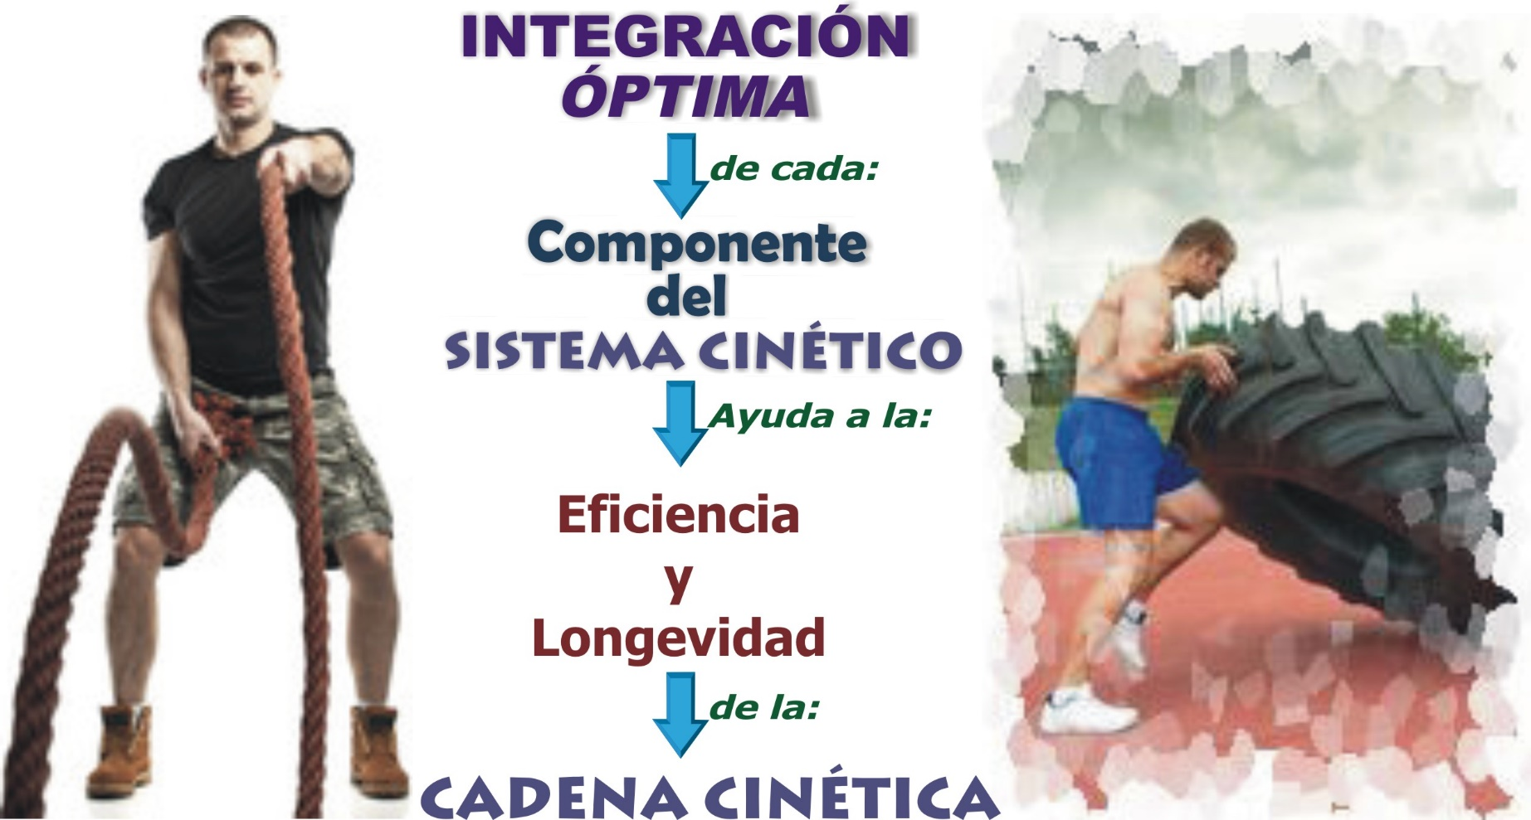
NOTA. Adaptado de: “Chapter 1: Essential considerations in designing a rehabilitation program for the injured patient,” por W. E. Prentice. Rehabilitation Techniques for Sports Medicine and Athletic Training. 6ta. ed.; (p. 7), por W. E. Prentice (Ed.), 2015, Thorofare, NJ: SLACK incorporated. Copyright 2015 por William E. Prentice
Notes:
36

Slide 37
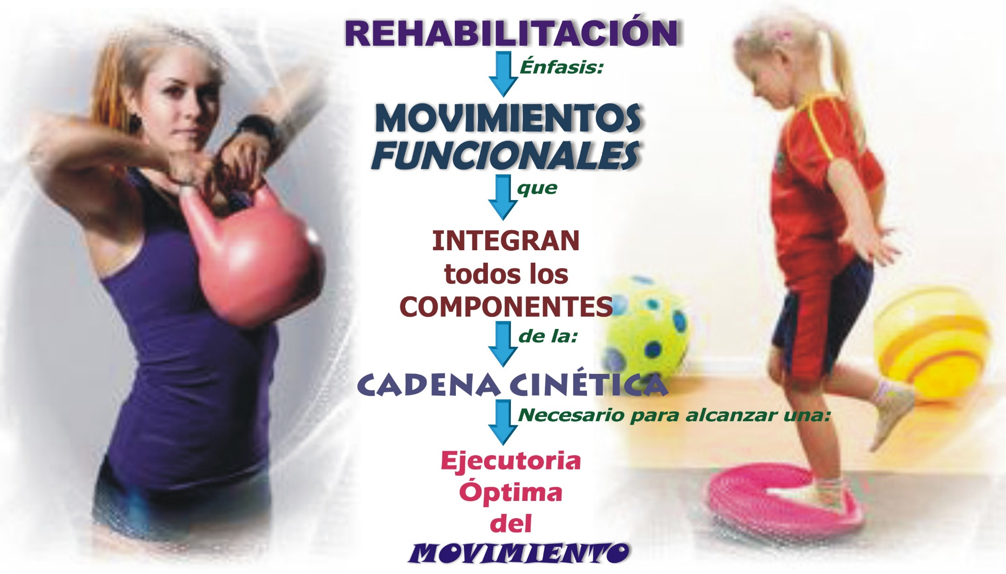
NOTA. Adaptado de: “Chapter 1: Essential considerations in designing a rehabilitation program for the injured patient,” por W. E. Prentice. Rehabilitation Techniques for Sports Medicine and Athletic Training. 6ta. ed.; (p. 7), por W. E. Prentice (Ed.), 2015, Thorofare, NJ: SLACK incorporated. Copyright 2015 por William E. Prentice
Notes:
37

Slide 38
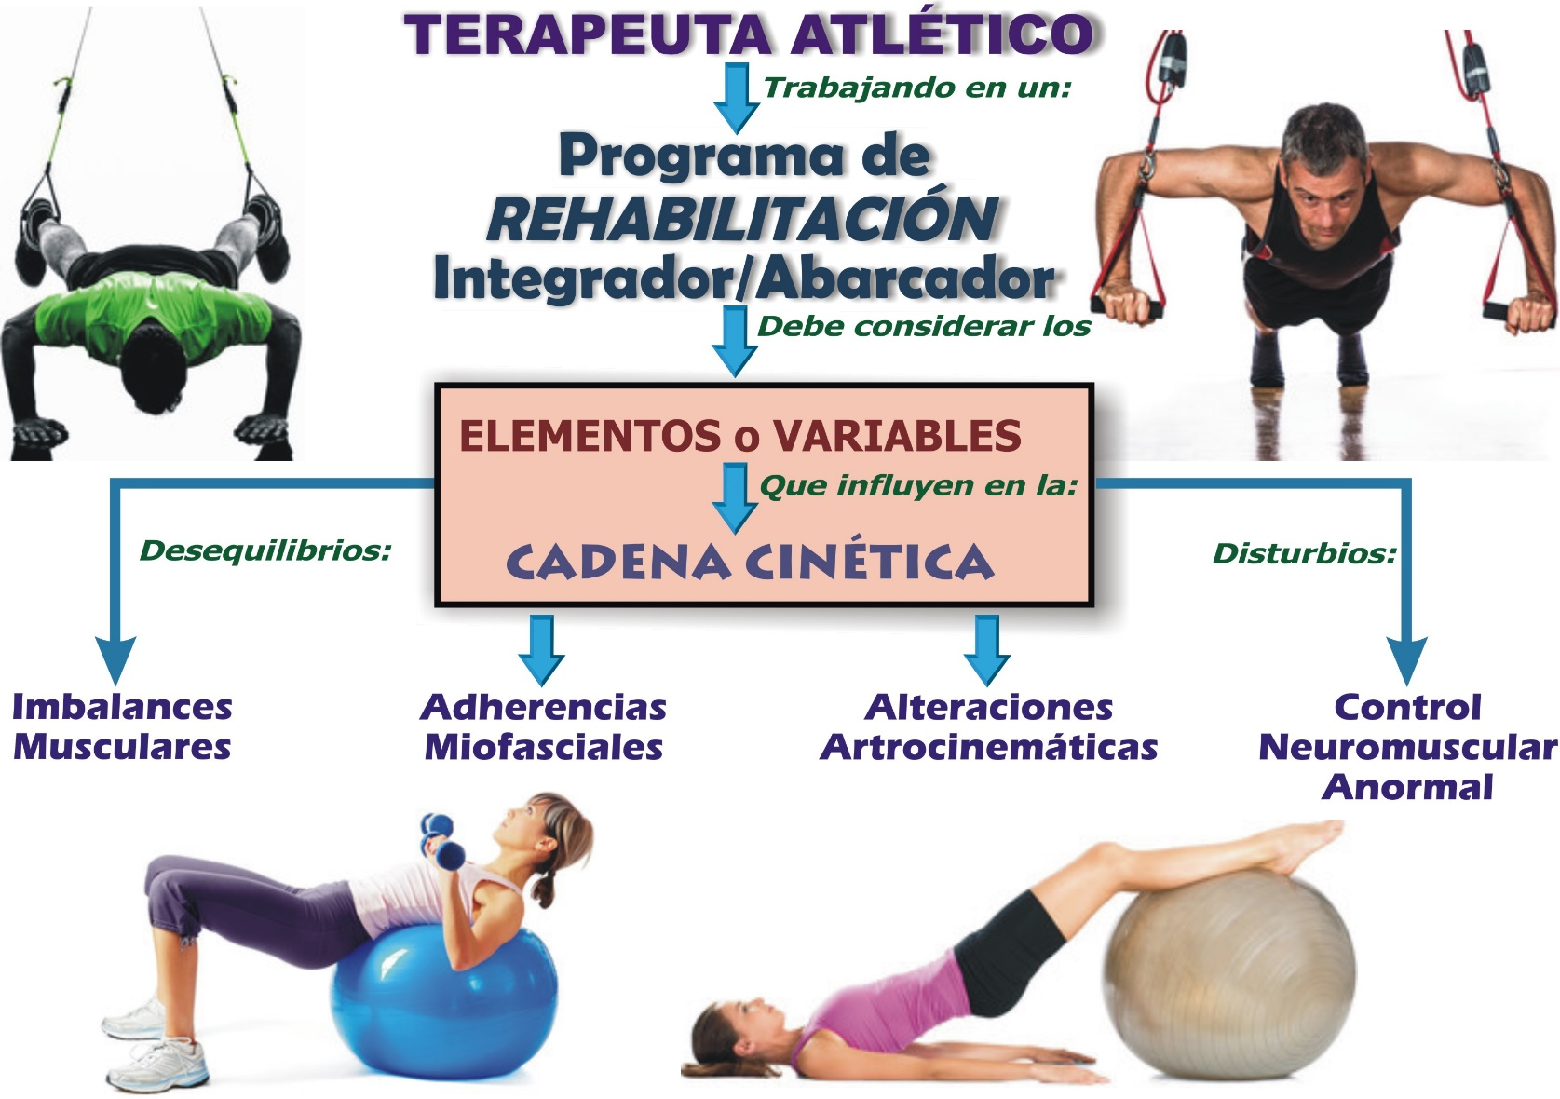
NOTA. Adaptado de: “Chapter 1: Essential considerations in designing a rehabilitation program for the injured patient,” por W. E. Prentice. Rehabilitation Techniques for Sports Medicine and Athletic Training. 6ta. ed.; (p. 7), por W. E. Prentice (Ed.), 2015, Thorofare, NJ: SLACK incorporated. Copyright 2015 por William E. Prentice
Notes:
38

Slide 39
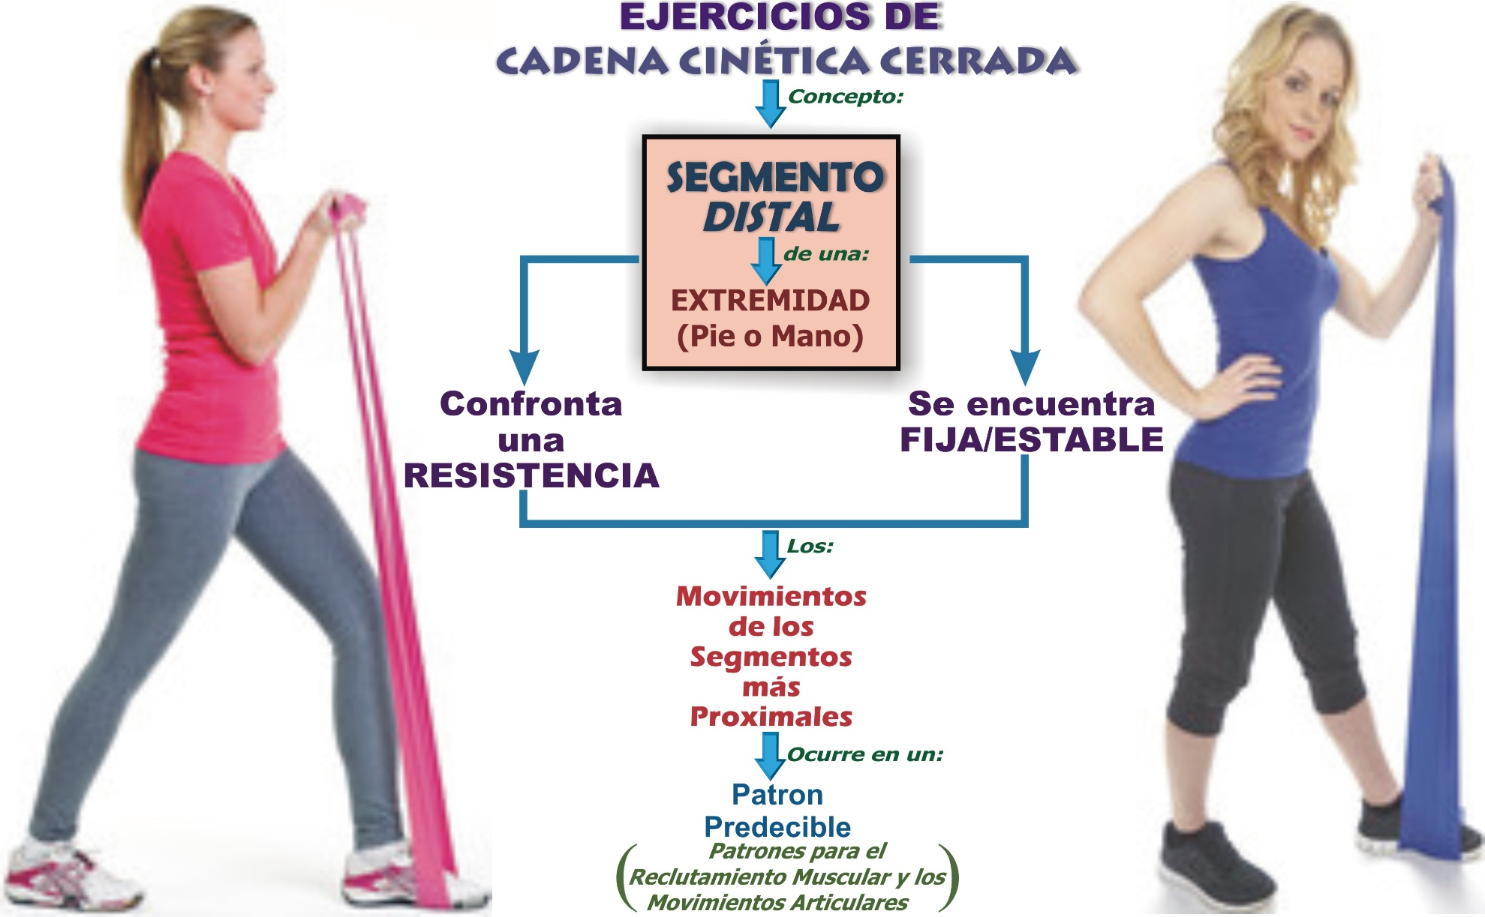
NOTA. Adaptado de: “Chapter 1: Essential considerations in designing a rehabilitation program for the injured patient,” por W. E. Prentice. Rehabilitation Techniques for Sports Medicine and Athletic Training. 6ta. ed.; (pp. 312, 333), por W. E. Prentice (Ed.), 2015, Thorofare, NJ: SLACK incorporated. Copyright 2015 por William E. Prentice
Notes:
39

Slide 40

NOTA. Adaptado de: “Chapter 1: Essential considerations in designing a rehabilitation program for the injured patient,” por W. E. Prentice. Rehabilitation Techniques for Sports Medicine and Athletic Training. 6ta. ed.; (pp. 312, 333), por W. E. Prentice (Ed.), 2015, Thorofare, NJ: SLACK incorporated. Copyright 2015 por William E. Prentice
Notes:
40

Slide 41
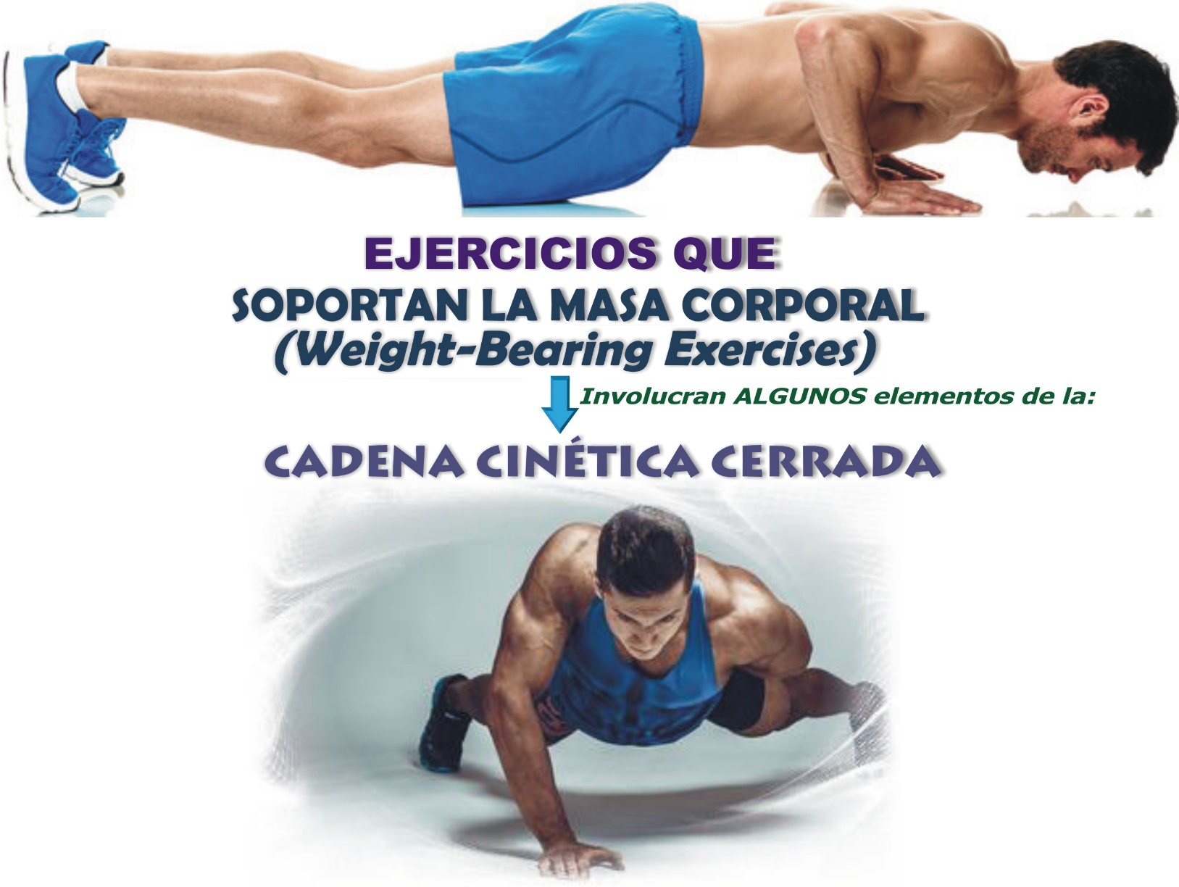
NOTA. Adaptado de: “Chapter 1: Essential considerations in designing a rehabilitation program for the injured patient,” por W. E. Prentice. Rehabilitation Techniques for Sports Medicine and Athletic Training. 6ta. ed.; (pp. 312), por W. E. Prentice (Ed.), 2015, Thorofare, NJ: SLACK incorporated. Copyright 2015 por William E. Prentice
Notes:
41

Slide 42
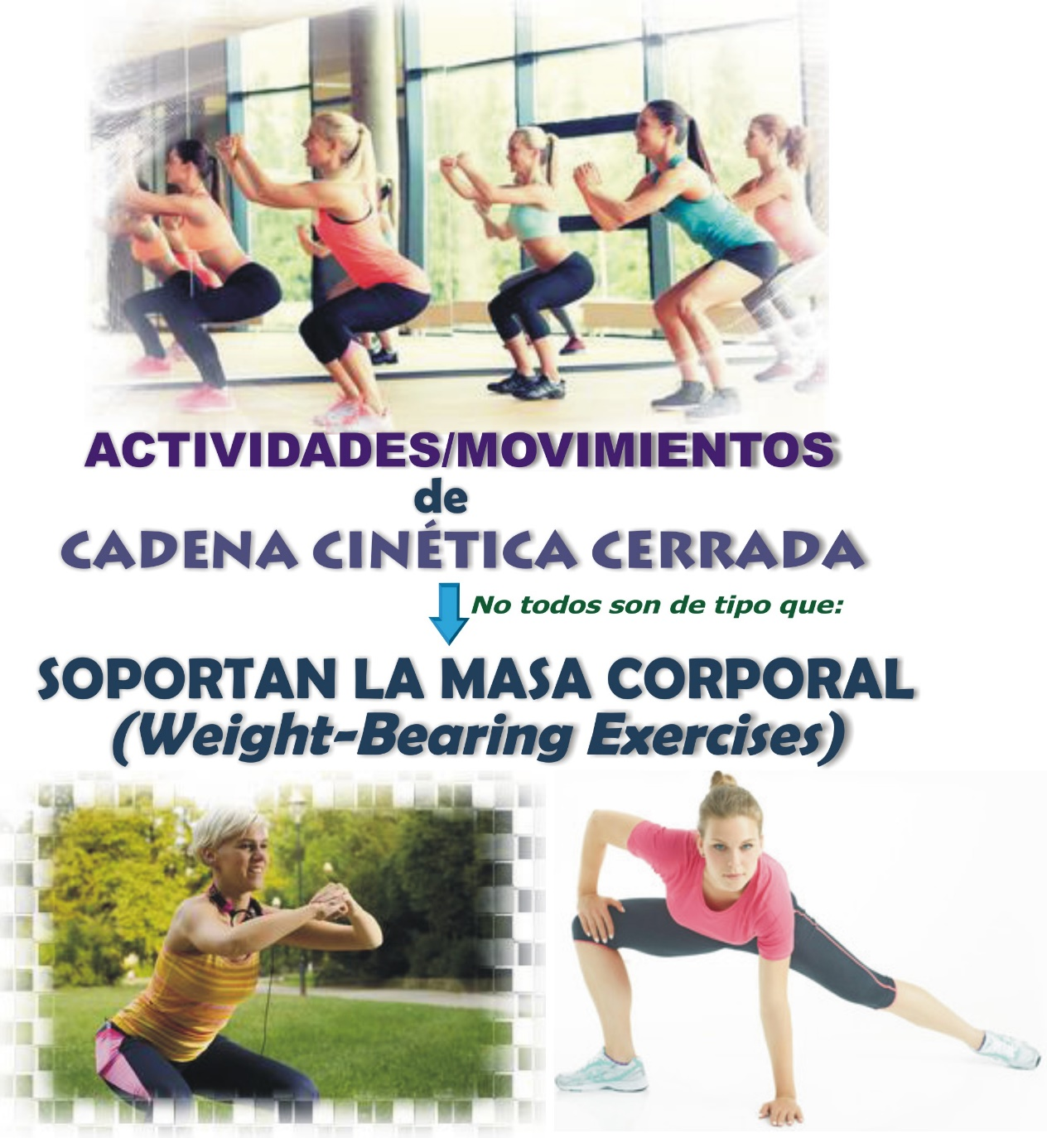
NOTA. Adaptado de: “Chapter 1: Essential considerations in designing a rehabilitation program for the injured patient,” por W. E. Prentice. Rehabilitation Techniques for Sports Medicine and Athletic Training. 6ta. ed.; (pp. 312), por W. E. Prentice (Ed.), 2015, Thorofare, NJ: SLACK incorporated. Copyright 2015 por William E. Prentice
Notes:
42

Slide 43
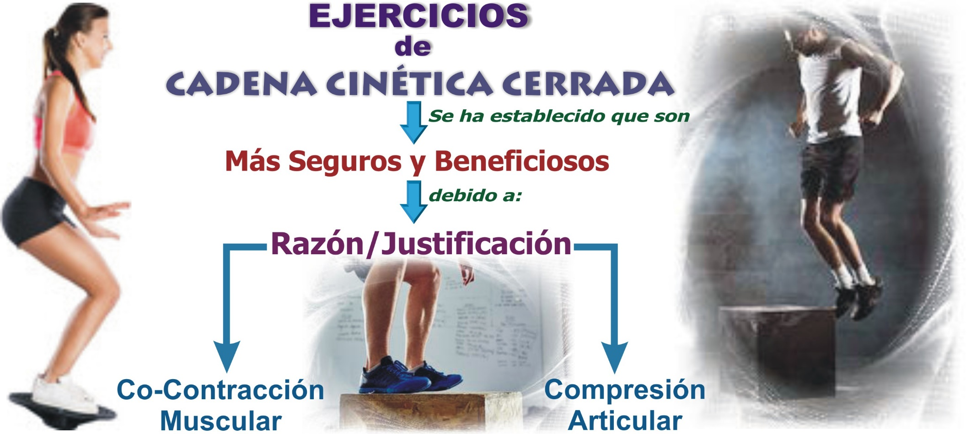
NOTA. Adaptado de: “Chapter 1: Essential considerations in designing a rehabilitation program for the injured patient,” por W. E. Prentice. Rehabilitation Techniques for Sports Medicine and Athletic Training. 6ta. ed.; (pp. 313, 335), por W. E. Prentice (Ed.), 2015, Thorofare, NJ: SLACK incorporated. Copyright 2015 por William E. Prentice
Notes:
43

Slide 44
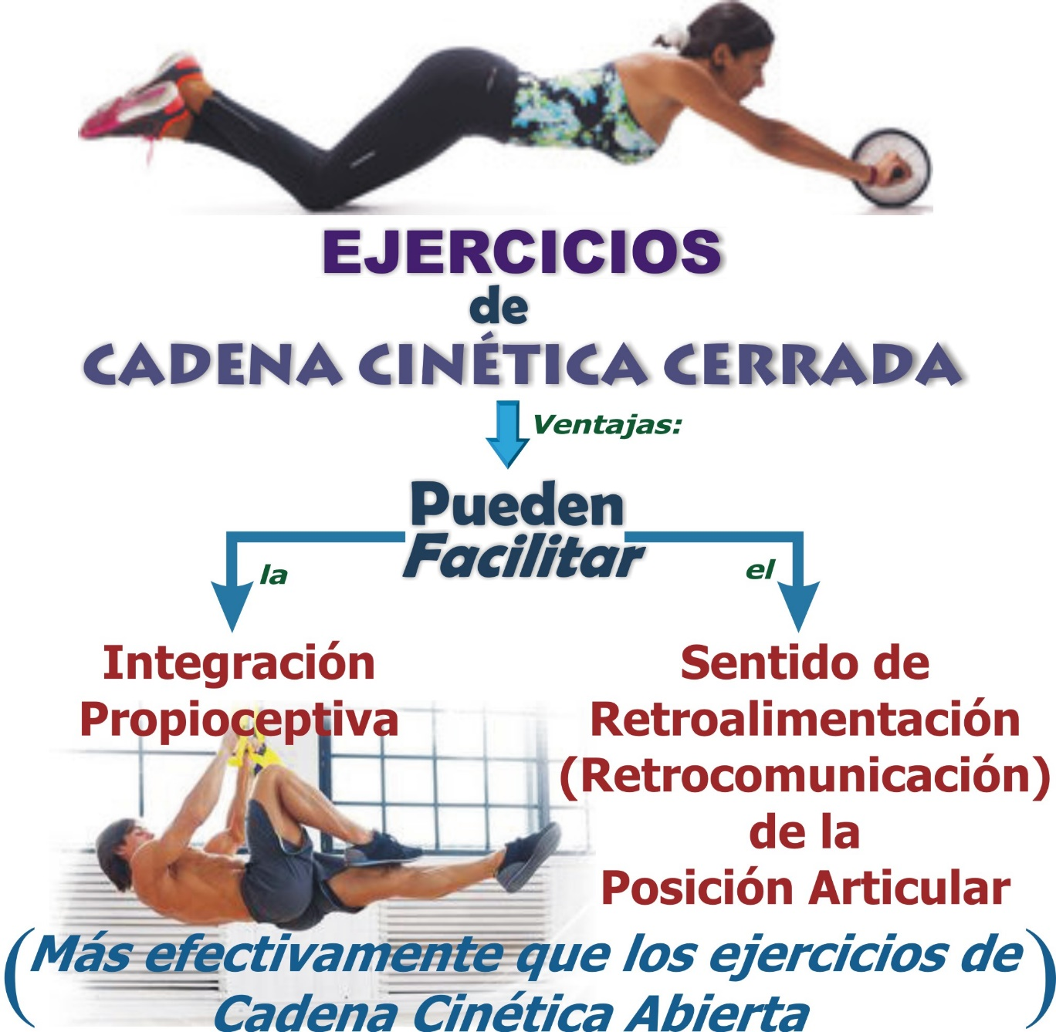
NOTA. Adaptado de: “Chapter 1: Essential considerations in designing a rehabilitation program for the injured patient,” por W. E. Prentice. Rehabilitation Techniques for Sports Medicine and Athletic Training. 6ta. ed.; (pp. 314, 335), por W. E. Prentice (Ed.), 2015, Thorofare, NJ: SLACK incorporated. Copyright 2015 por William E. Prentice
Notes:
44

Slide 45

NOTA. Adaptado de: “Chapter 1: Essential considerations in designing a rehabilitation program for the injured patient,” por W. E. Prentice. Rehabilitation Techniques for Sports Medicine and Athletic Training. 6ta. ed.; (pp. 313, 335), por W. E. Prentice (Ed.), 2015, Thorofare, NJ: SLACK incorporated. Copyright 2015 por William E. Prentice
Notes:
45

Slide 46

Notes:
46

Slide 47

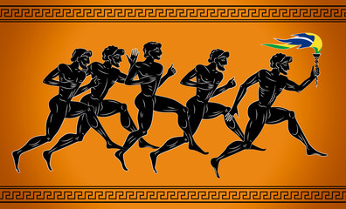
ENTRENAMIENTO FÍSICO-DEPORTIVO:
INTEGRADO-FUNCIONAL
TRASFONDO HISTÓRICO
GRIEGOS Y ROMANOS
Origen:
Necesidad de mejorar la capacidad atlética de los soldados:
fortaleza muscular y destrezas
Importancia:
Sobrevivir batallas prolongadas
Bases para los:
Juegos Olímpicos
Notes:
47

Slide 48
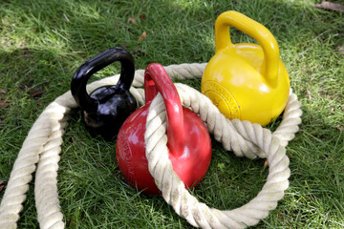
ENTRENAMIENTO FÍSICO-DEPORTIVO:
INTEGRADO-FUNCIONAL
TRASFONDO HISTÓRICO
ENTRENAMIENTO CLÁSICO
Finales de los 1800 y principios de los 1900:
Cultura física
Desarrollo de los sistemas de entrenamiento físico:
Calistenia médica:
Ejercicios que emplean la resistencia provista por la masa corporal (eso del cuerpo), con fines del mejoramiento de la salud
Inicios de entrenamiento funcional:
Bola medicinal, pesa rusa (kettlebell), sogas, mancuernas (dumbells), bastoncillos indios (indian clubs), hartera o barra de pesa (barbell)
Notes:
48

Slide 49
Últimos 25 años
Antes todo era funcional – se practicaba el deporte
Finales de los años 60:
Orientado a las destrezas – por ausencia de tecnología
Década de los 80:
Entrenamiento de la fortaleza muscular tradicional:
Resultado:
Mayor incidencia de lesiones
Disminución en el rendimiento, o ejecutoria, atlética
Década de los 90:
Surge el movimiento del entrenamiento funcional:
Adelanto en programas de entrenamieto específicos al deporte, así como ejercicios particulares
NOTA. Tomado de: Functional Training: Exercises and Programming for Training & Performance. (pp. x-xiii), por J. C. Santana, 2015, Champaign, IL: Human Kinetics. Copyright 2016 por Juan Carlos Santana.
Notes:
49

Slide 50

NOTA. Tomado de: Functional Training: Exercises and Programming for Training & Performance. (p. x), por J. C. Santana, 2016, Champaign, IL: Human Kinetics. Copyright 2016 por Juan Carlos Santana.
Notes:
50

Slide 51
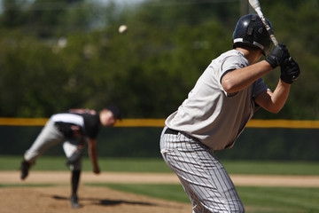

ENTRENAMIENTO FÍSICO-DEPORTIVO:
INTEGRADO-FUNCIONAL
TRASFONDO HISTÓRICO
EVOLUCIÓN
Finales de los años Sesenta – Ausencia máquinas alta tecnología:
NOTA. Tomado de: Functional Training: Exercises and Programming for Training & Performance. (p. xii), por J. C. Santana, 2016, Champaign, IL: Human Kinetics. Copyright 2016 por Juan Carlos Santana.
Notes:
51

Slide 52

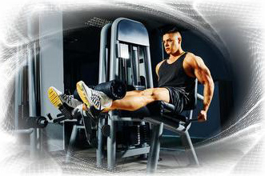


ENTRENAMIENTO FÍSICO-DEPORTIVO:
INTEGRADO-FUNCIONAL
TRASFONDO HISTÓRICO
EVOLUCIÓN
Años Ochenta – Desarrollo tecnología entrenamiento fortaleza:
Consecuencias:
Pobre rendimiento en las destrezas competitivas
Incremento en la incidencia de traumas/lesiones
NOTA. Tomado de: Functional Training: Exercises and Programming for Training & Performance. (p. xii), por J. C. Santana, 2016, Champaign, IL: Human Kinetics. Copyright 2016 por Juan Carlos Santana.
Notes:
52

Slide 53
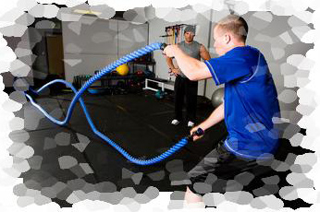
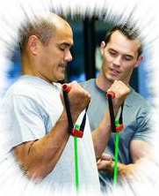


ENTRENAMIENTO FÍSICO-DEPORTIVO:
INTEGRADO-FUNCIONAL
TRASFONDO HISTÓRICO
EVOLUCIÓN
Década de los Noventa – ”Back to Basics”:
Surge el movimiento del:
Entrenamiento Funcional:
Se comercializa:
Ha crecido desde entonces:
Auge actual
NOTA. Tomado de: Functional Training: Exercises and Programming for Training & Performance. (p. xii), por J. C. Santana, 2016, Champaign, IL: Human Kinetics. Copyright 2016 por Juan Carlos Santana.
Notes:
53

Slide 54

Notes:
54

Slide 55

ENTRENAMIENTO FÍSICO-DEPORTIVO:
INTEGRADO-FUNCIONAL
ESCENARIOS
CONTEXTOS PARA SU USO
Entrenamiento físico-deportivo para atletas
Entrenamiento físico-preventivo para la población general
Individuos aparentemente saludables
Grupo pediátrico
Colectivo geriático
Embarazadas
Programa de ejercicios terapéuticos para la rehabilitación de lesiones deportivas
Notes:
55

Slide 56
ENERGÍA Y UNIDADES DE MEDIDA:
- AVALÚO -
* El Punto más Confuso (Muddiest Point)*
¿Qué conceptos, terminos u otro asunto,
discutido bajo este tópico, fue el que usted
menos comprendió?
Notes:
56

Slide 57
ENERGÍA Y UNIDADES DE MEDIDA:
- AVALÚO -
* El Punto más Confuso (Muddiest Point)*
¿Qué conceptos, terminos u otro asunto,
discutido bajo este tópico, fue el que usted
menos comprendió?
Notes:
57

Slide 58
CRÉDITOS DE ILUSTRACIONES:
Adobe Systems Incorporated (2016). Adobe Stock (https://stock.adobe.com/). San Jose, CA: Adobe Systems Incorporated
Corel Corporation (1996). Corel Mega Gallery. Ontario, Canada: Corel Corporation
Lemaire, S. B. (2003). Physigraphe Clipart®: Specialized Image Collection of Exercise. Quebec, Canada: Physigraphe
LifeART (1997). Super Anatomy. Cleveland, OH: LifeART - TechPool Studios, Inc.
Nova Development and its licensors (1995-2006). Art Explosion 800,000 Premium-Quality Graphics. Calabasas, CA: Nova Development
Búsqueda en “Google images”
Notes:
58

Slide 59
GRACIAS
Notes:
59

Slide 60
¿PREGUNTAS?

Slide 61
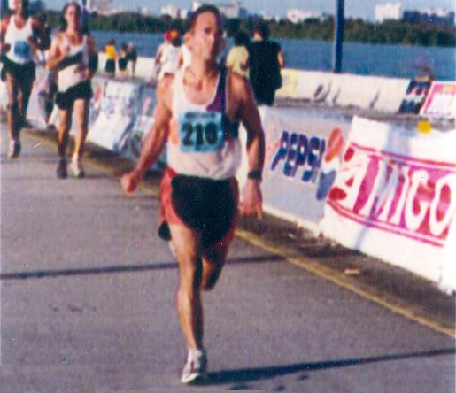
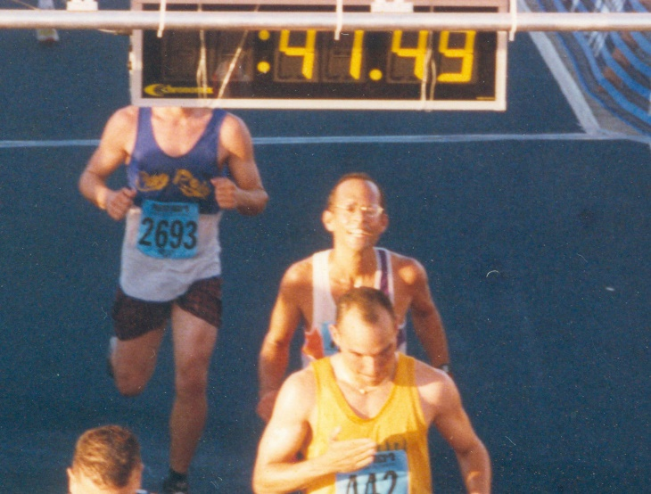
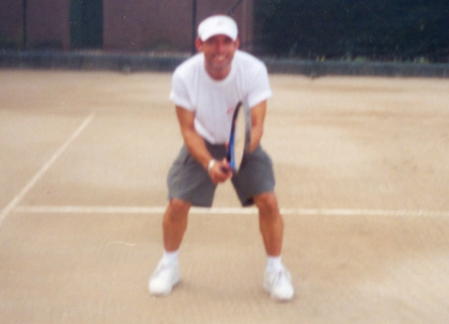
CONTACTO:
Correo electrónico:
elopategui@intermetro.edu
Dirección y Teléfono:
Universidad Interamericana de Puerto Rico
Recinto Metropolitano
Tel: 787-250-1912, X2286, 2245
Página Web:
www.saludmed.com

